Slide 1
덱 시스템

Slide 2
덱 시스템 – 개요 및 덱 구축 규칙
생성되어 있는 덱의 배치 변경, 삭제, 검색 하거나 덱을 생성, 편집하는 등의 관리하는 시스템이다.
기획 의도
덱은 카드와 함께 전투의 기본이자 필수인 요소로 카드를 뽑거나 만드는 등의 카드를 모으는 과정은 덱을 만들기 위한 과정이며, 플레이어가 구사하는 전략에 따른 덱을 구축하는 것은 전투의 가장 기초가 되는 과정이다. 그렇기에 생성되어 있는 덱을 관리하거나 새로운 덱을 만들고 편집하는 과정은 전투의 가장 밑바탕이 되는 요소이며, 플레이어에게 해당 과정들이 어떤 과정이고 무엇을 하는 것이지 정확하게 전달할 수 있도록 하였다.
메인 덱/스킬 덱 규격
1. 메인 덱은 40장에서 60장으로 구성한다.
2. 메인 덱은 최소 1개 이상의 ‘논 프로모션’ 킹 클래스 기물 카드를 포함해야 한다. (논 프로모션 : 소환 시 프로모션을 필요로 하지 않는 기물 카드)
3. 스킬 덱은 0장에서 20장으로 구성한다.
4. 모든 덱의 카드는 최대 투입 매수 제한을 준수해야한다.
5. 해당 규칙을 모두 만족하지 않는 덱은 전투에서 사용할 수 없다.
최대 투입 매수 규칙 제한
1. 동일한 카드는 기본적으로 최대 2장까지 넣을 수 있다.
2. 금지 카드는 덱에 넣을 수 없다.
3. 제한 카드는 덱에 최대 1장까지 넣을 수 있다.

Slide 3
카드 관리 시스템 구조
목록 | 설명 | 기획서
카드 일람 시스템 | 카드를 일람하는 시스템과 일람을 보조하는 시스템이다. | 1. 카드 일람 시스템
카드 관리 시스템 | 카드를 제작, 분해 같은 관리하는 시스템이다. | 1.1 카드 관리 시스템
덱 시스템 | 덱을 일람하고 생성, 삭제, 배치 같은 관리하는 시스템이다. | 2. 덱 시스템

Slide 4
덱 일람 시스템

Slide 5
덱 일람 시스템 - 개요
플레이어가 생성되어 있는 덱을 배치순서에 따라 배열하여 한번에 파악하고 관리하는 시스템이다.
기획 의도
덱 일람 | 생성된 덱의 숫자가 많아 지면 많아질 수록 플레이어는 자신의 덱을 구성, 사용 전략 등을 한번에 파악하고 구분하기 힘들게 된다. 하지만 덱의 배치에 플레이어가 직접적으로 관여할 수 있게 되면 덱을 파악하고 구분하는데 어느 정도 도움이 되기 때문에 덱 배치를 설정할 수 있게 하였다.
덱 삭제 | 게임 플레이한 시간이 늘어날 수록 플레이어가 획득하게 되는 카드의 숫자는 늘어나고 동시에 획득한 카드들로 새롭고 다양한 덱을 만들게 된다. 하지만 플레이어가 원하는 형태의 덱을 한번에 만드는 것은 불가능에 가깝고 게임의 메타 또한 계속해서 바뀌기 때문에 다양한 이유로 더 이상 사용하지 않는 덱이 생기게 된다. 그렇기에 사용하지 않는 덱을 삭제하여 덱을 생성할 수 있는 공간을 만들고 생성된 덱의 목록을 정리할 수 있게 하였다.
덱 배치 및 덱 검색 | 위와 비슷한 이유로 플레이어는 다양한 덱을 만들게 되고 그렇게 되면 플레이어는 자신이 찾는 덱을 찾기 어려워진다. 물론 덱을 하나씩 확인하는 방법이 존재하지만 그런 방법은 많은 시간을 소비하고 플레이어에게 지루하고 귀찮은 경험을 준다. 그렇기 때문에 그 시간을 최소화할 수 있게 덱을 이름으로 검색할 수 있게 하였다. 또한, 실수로 정리한 순서를 어지럽히거나 원치 않는 덱을 삭제하는 상황을 방지하기 위해서 덱 배치와 삭제는 모드를 활성화한 상태에서만 할 수 있게 기획하였다.

Slide 6
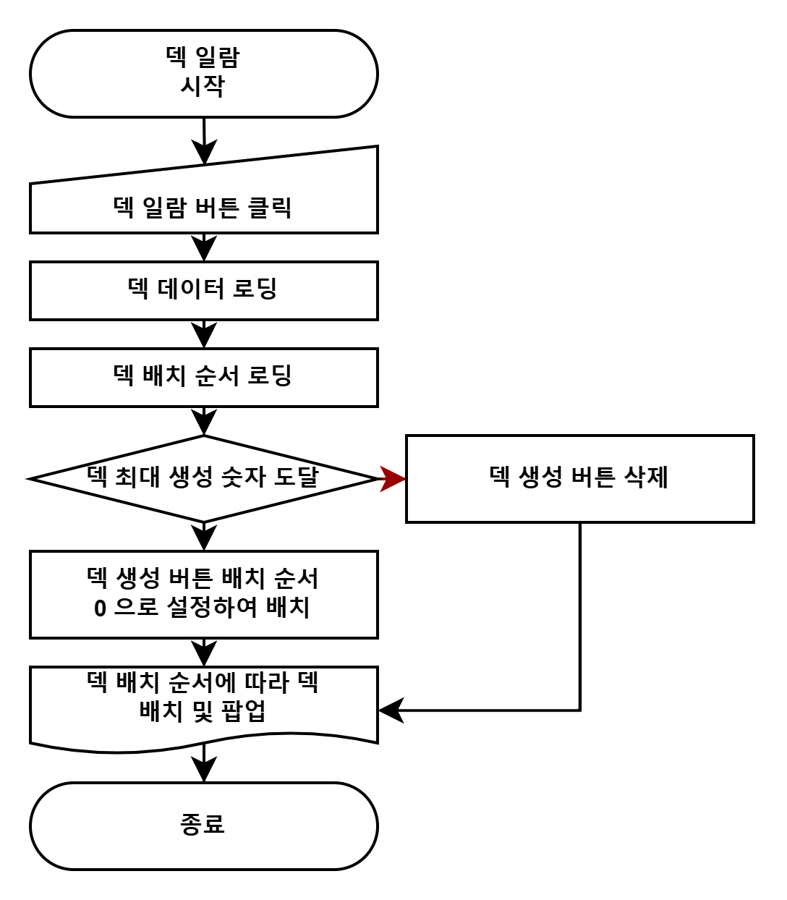
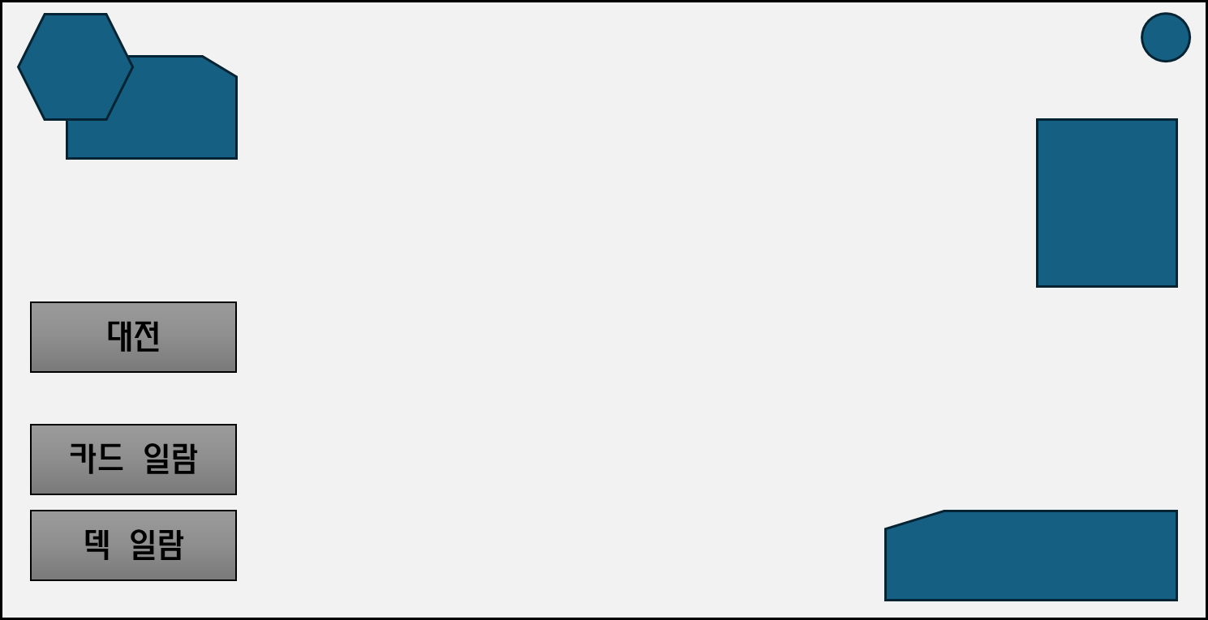
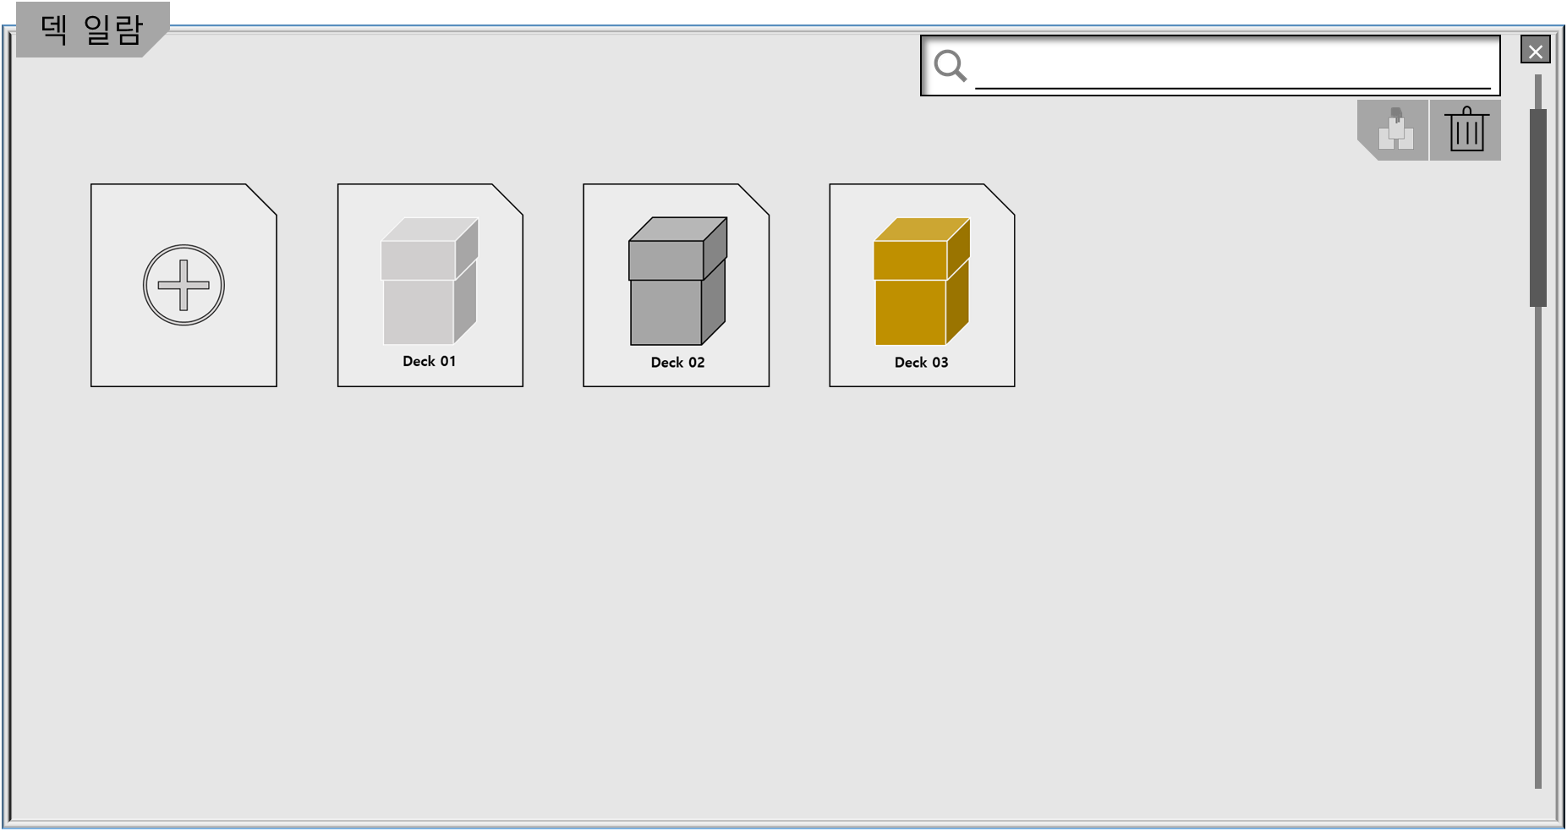
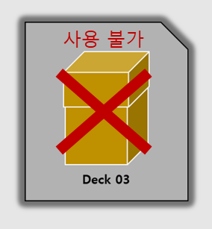

덱 일람 시스템 - 규칙 및 세부설명
덱 일람 규칙
1. 덱은 덱 배치 순서에 따라서 배치된다.
2. 덱 배치 순서는 기본적으로 덱 생성 순서다.
3. 덱이 사용 불가 상태(사용 불가능, 미보유 카드 덱에 포함 등)면 해당 덱에 사용 불가 상태가 표기된다.
4. 덱은 최대 36개 까지 생성할 수 있다.
5. 덱은 한 줄에 6개 까지 배치된다.
6. 제일 첫번째 칸에는 덱 생성 버튼이 위치한다.
7. 생성된 덱의 숫자가 최대 생성 숫자에 도달하면 덱 생성 버튼이 사라진다.
덱 일람 버튼 클릭
덱 일람창 팝업
사용 불가 상태의 덱

Slide 7
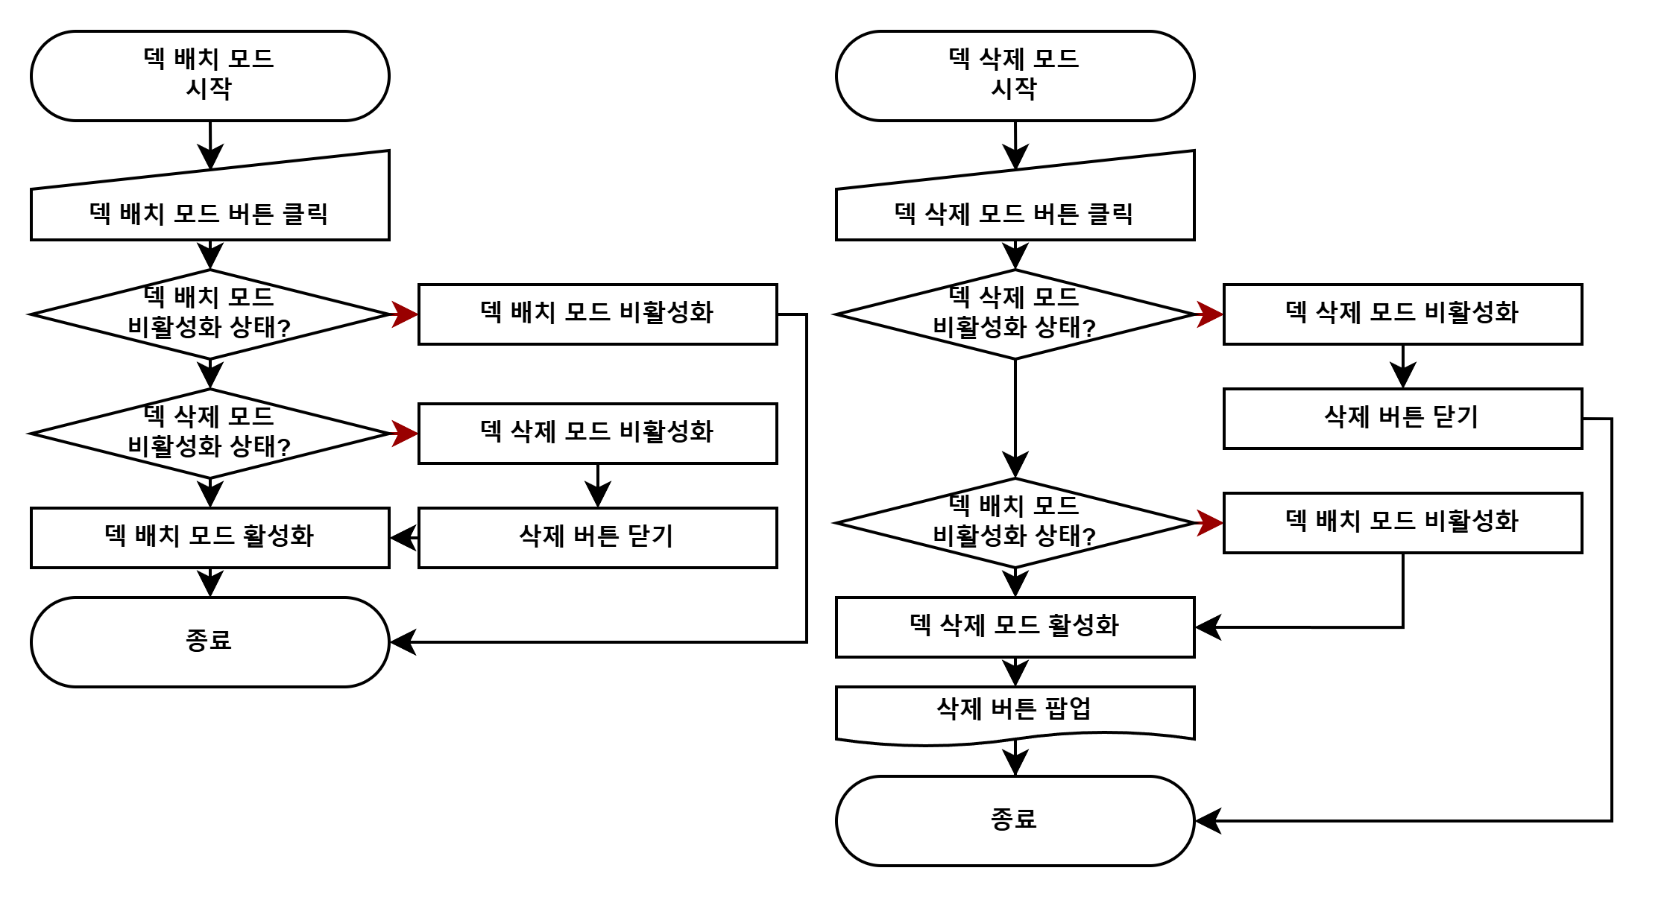
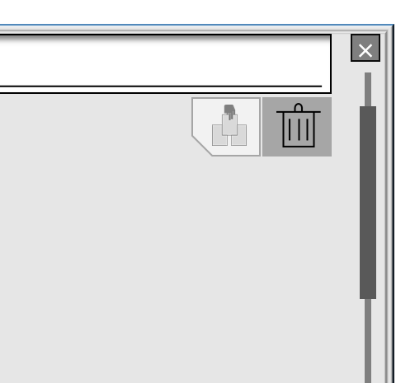
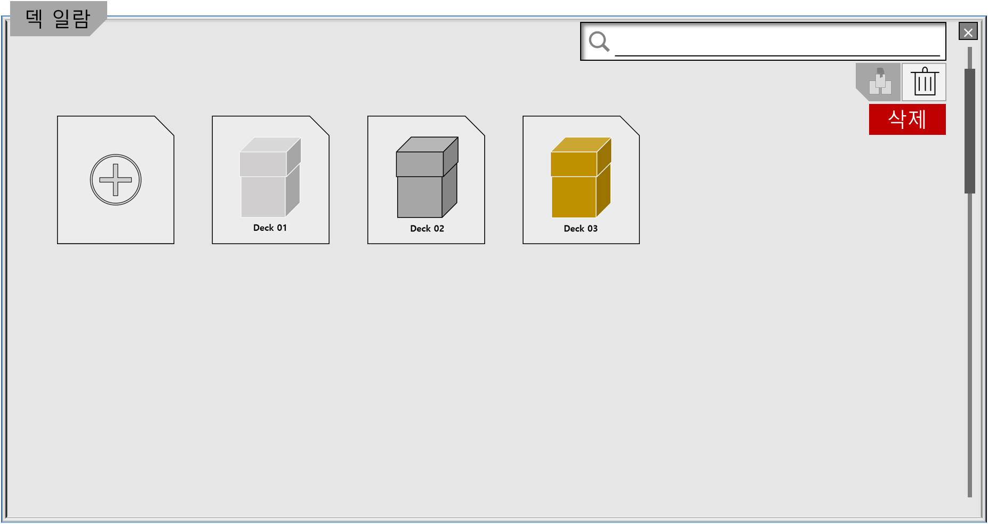
덱 일람 시스템 - 덱 배치 및 삭제 모드 활성화 규칙 및 세부설명
순서 변경& 삭제 모드 활성화 규칙
1. 덱 배치 모드와 덱 삭제 모드는 덱 일람 시스템 진입 시 비활성화 상태다.
2. 덱 배치 버튼을 클릭하면 덱 배치 모드를 활성화/비활성화 한다.
3. 덱 삭제 버튼을 클릭하면 덱 삭제 모드를 활성화/비활성화 한다.
덱 배치 모드 활성화 상태에서 덱 삭제 모드 버튼을 클릭하면
덱 배치 모드를 비활성화 하고 덱 삭제 모드를 활성화하고 삭제 버튼을 팝업한다.
덱 삭제 모드 활성화 상태에서 덱 배치 모드 버튼을 클릭하면
덱 삭제 모드를 비활성화 및 삭제 버튼을 닫고 덱 배치 모드를 활성화 한다.

Slide 8
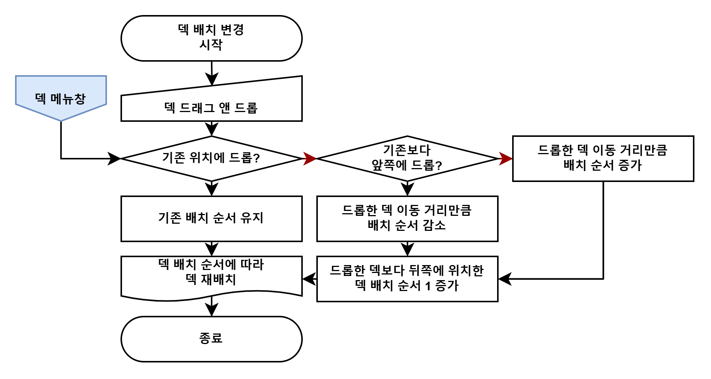
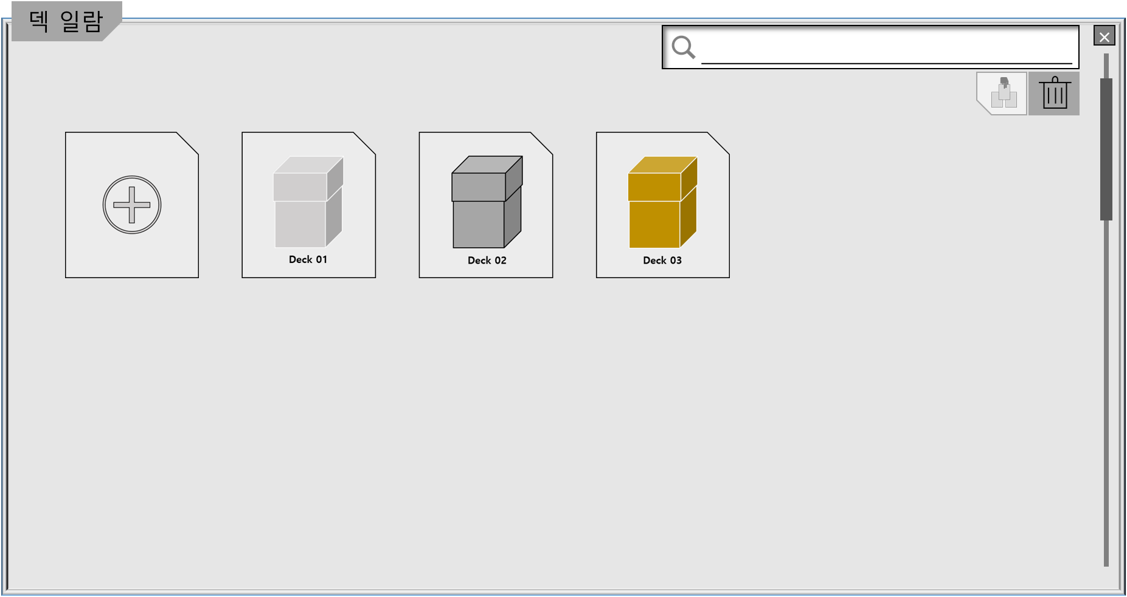
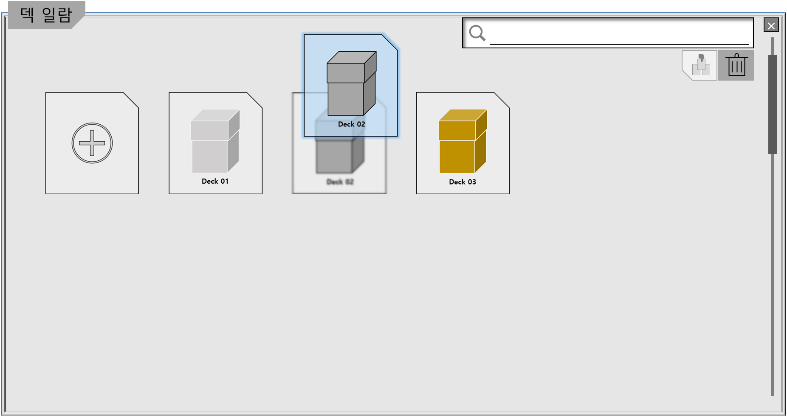
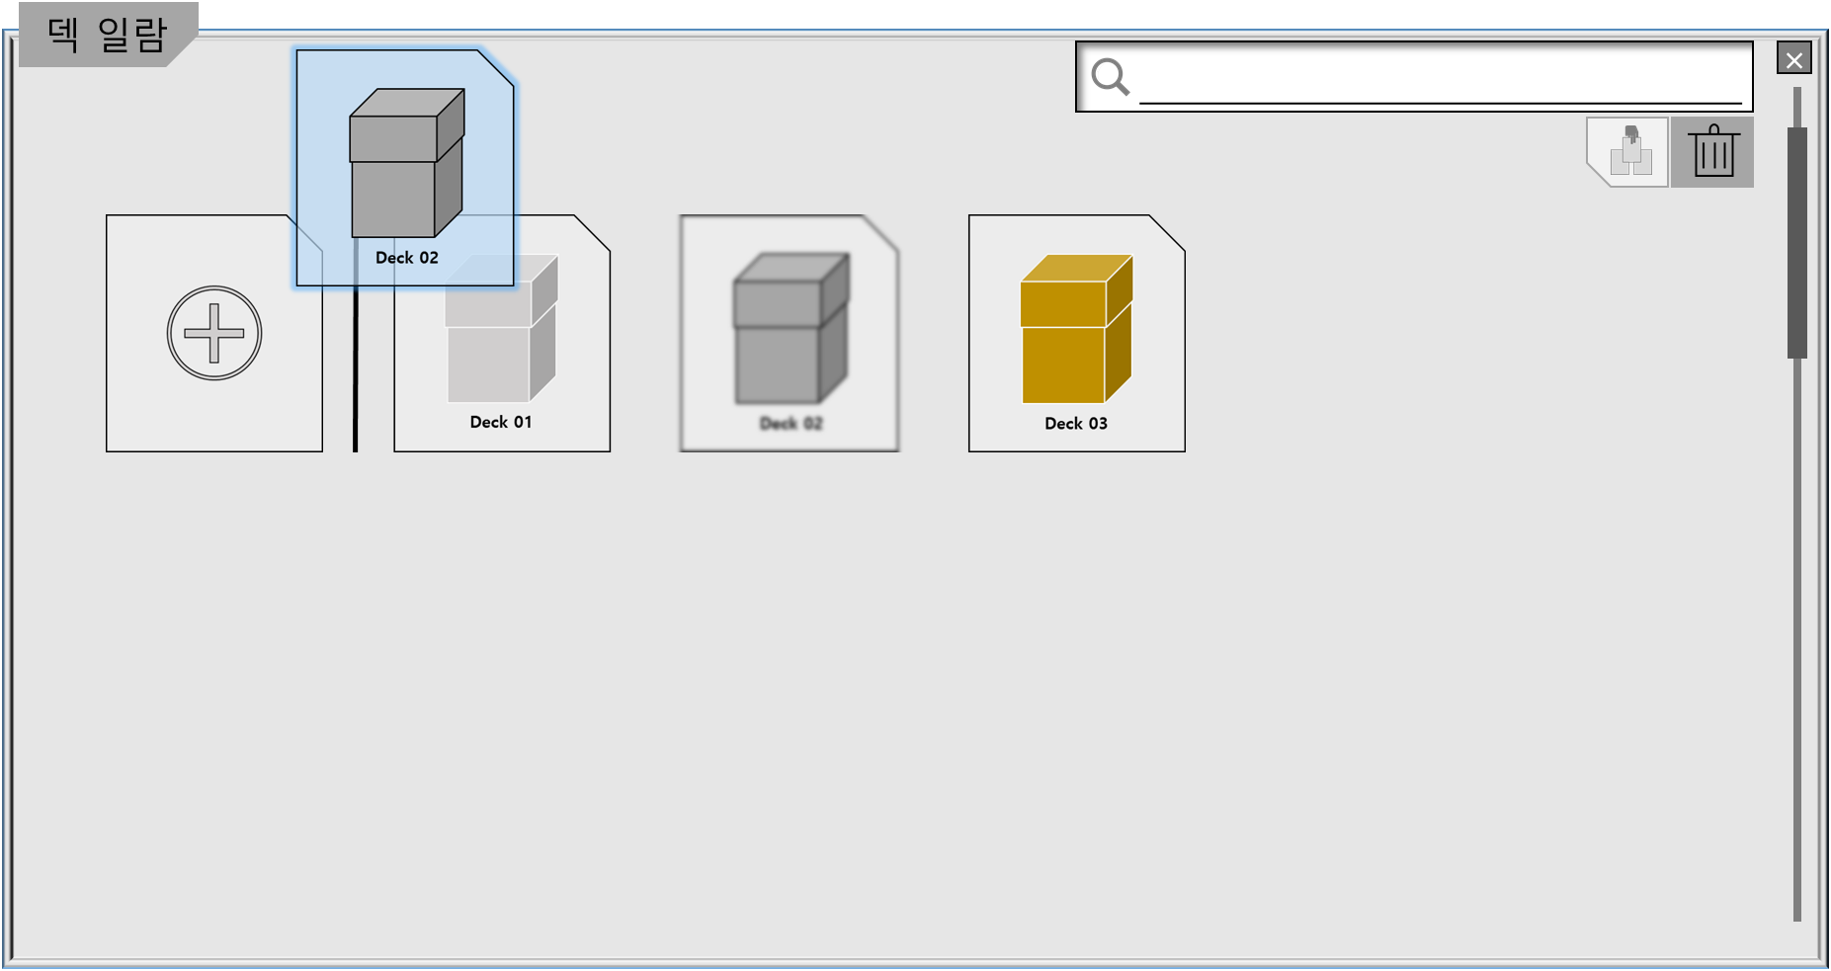
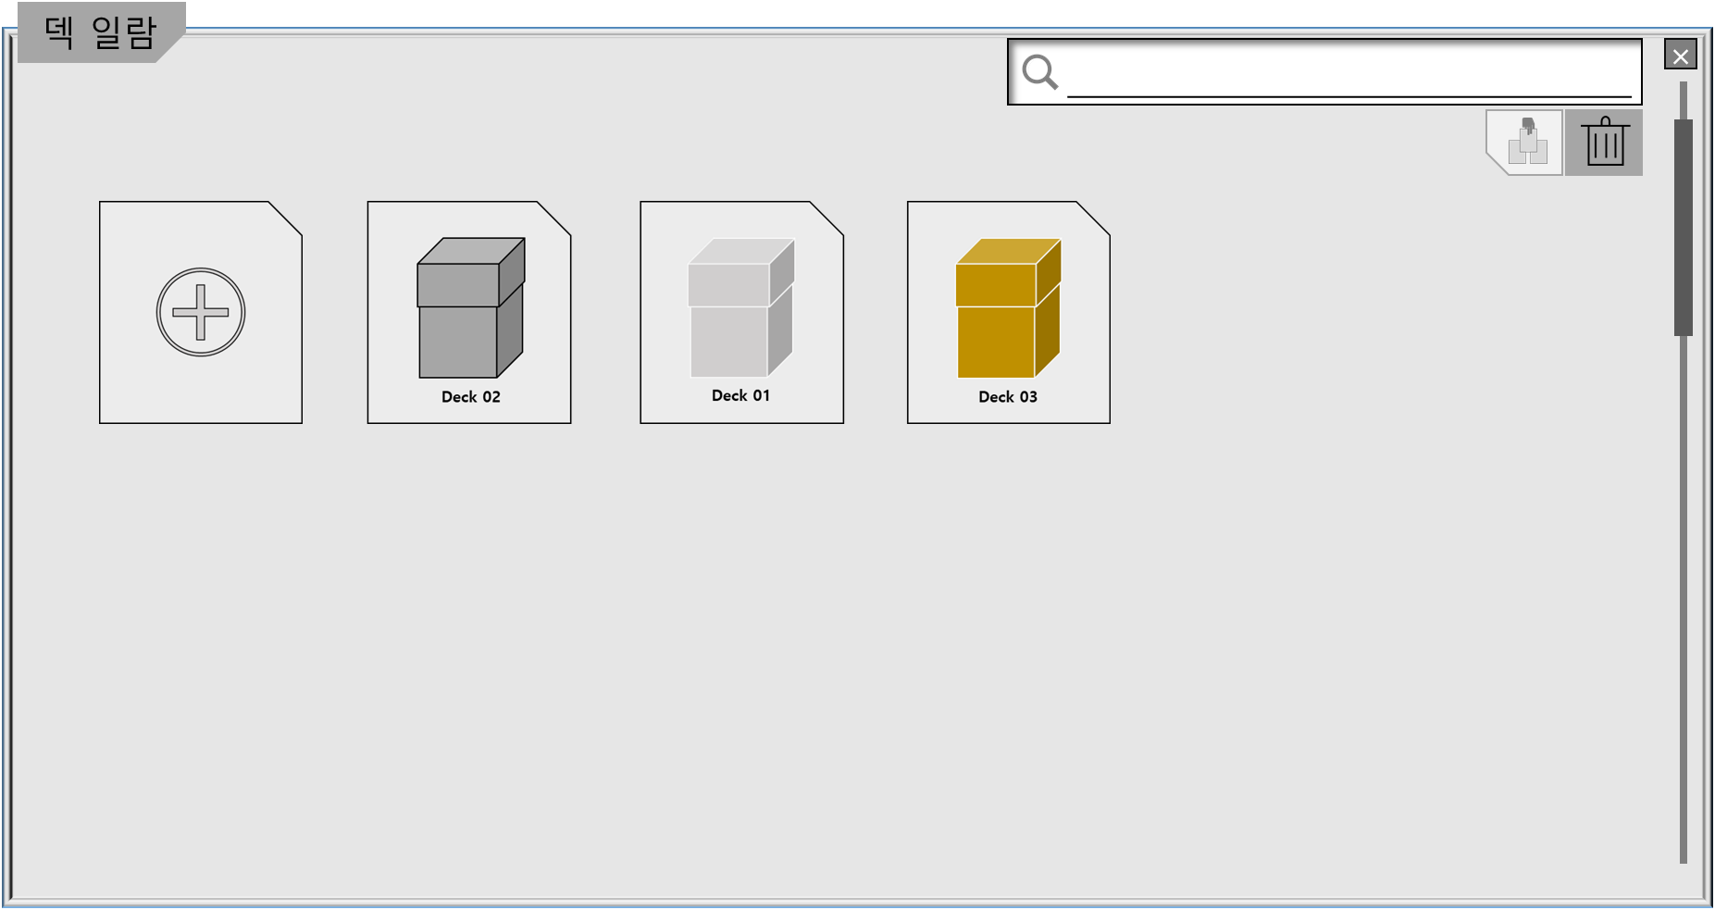

덱 일람 시스템 - 덱 배치 모드 규칙 및 세부설명
덱 배치 모드 규칙
1. 덱은 생성 시 생성되어 있는 덱의 숫자와 같은 배치 순서를 부여 받는다.
2. 배치 순서가 적을 수록 앞쪽에 덱을 배치한다.
3. 덱 배치 모드 활성화 상태에서는 덱을 드래그, 드롭 할 수 있다.
4. 덱을 드래그해서 기존 위치에 드롭하면 기존 배치 순서를 유지한다.
덱 배치 모드 활성화 상태일 때 덱 드래그 가능
드래그한 덱 기존과 다른 위치로
이동할 경우 이동 예상 위치 표기
덱 드롭 후 배치 순서에 따라서 덱 재배치

Slide 9
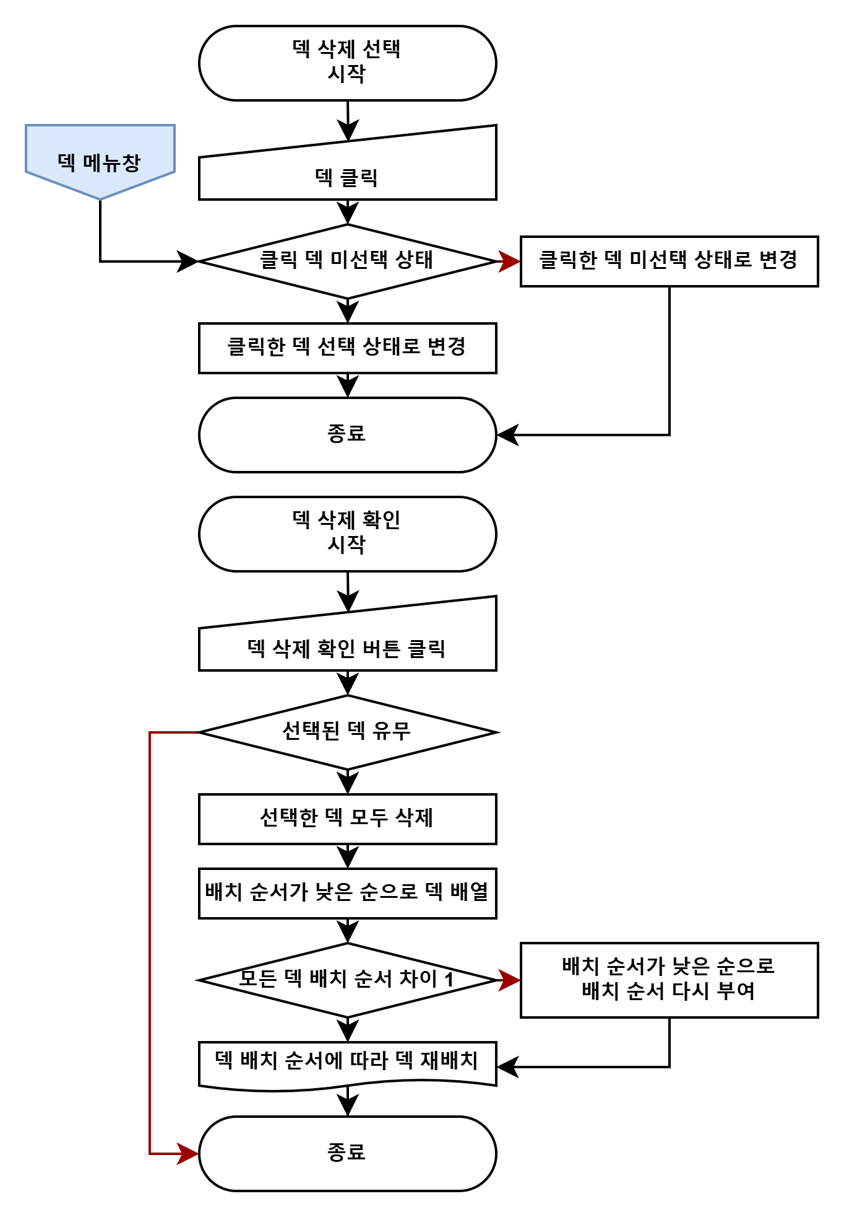
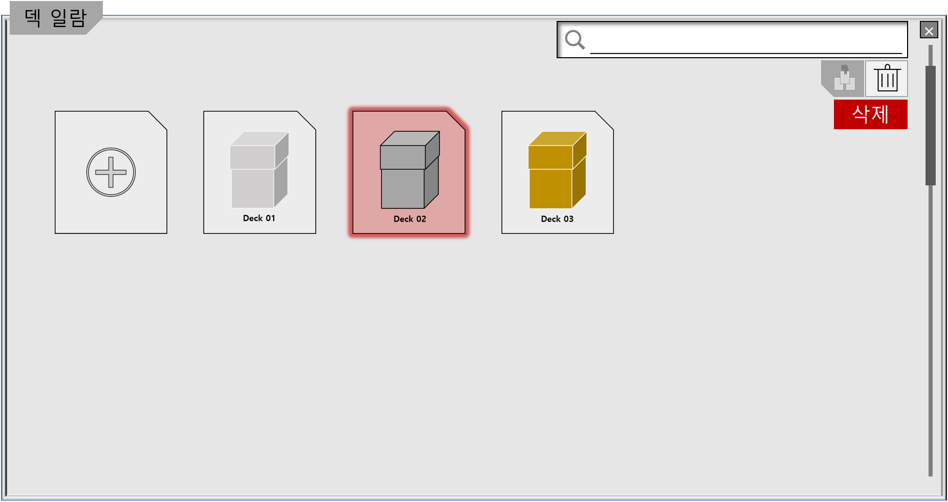
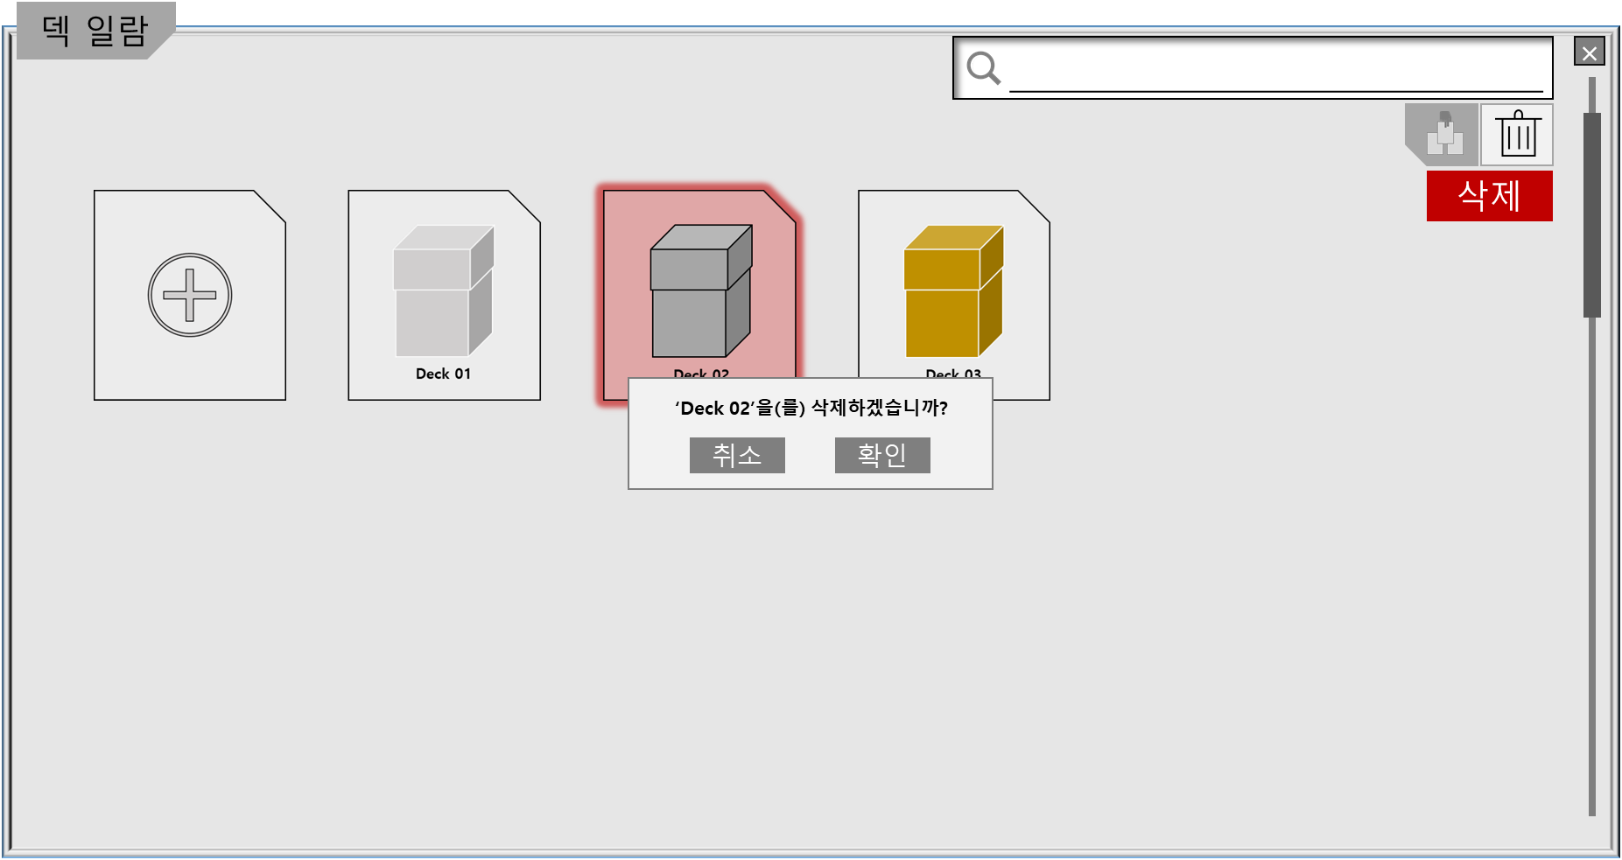
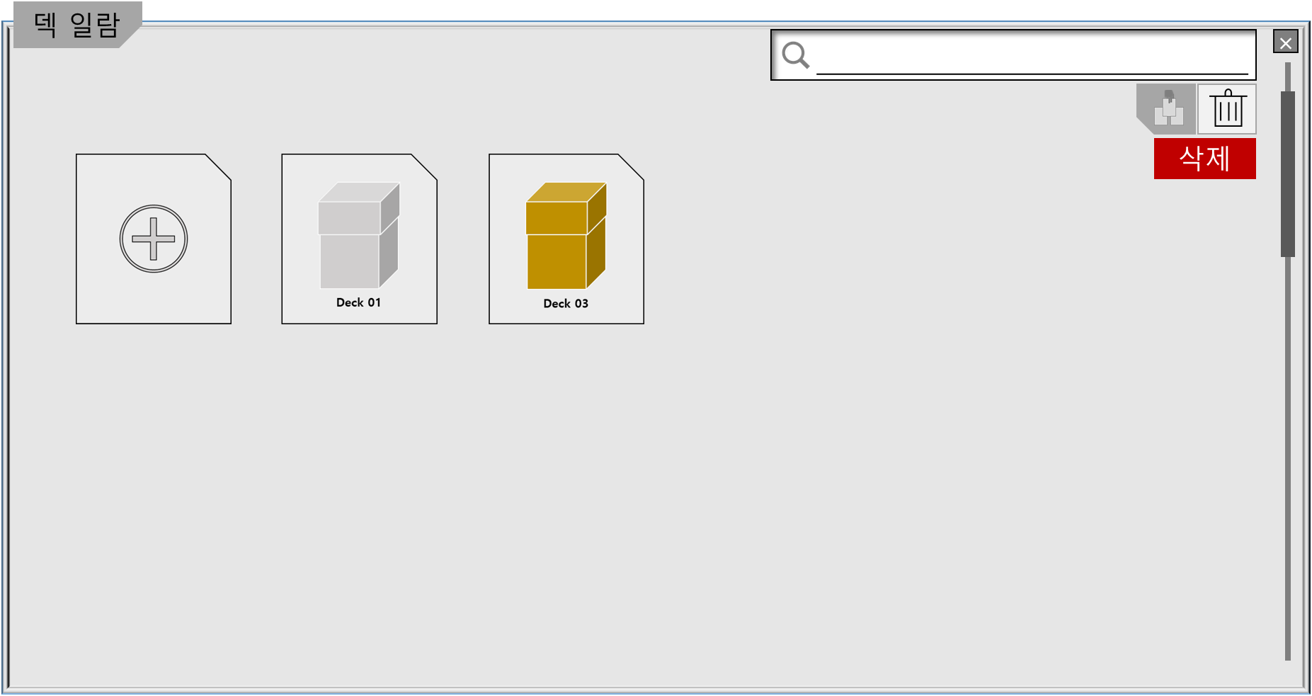
덱 일람 시스템 - 덱 삭제 모드 규칙 및 세부설명
덱 삭제 모드 규칙
1. 덱 삭제 모드 활성화 상태에서는 삭제 버튼이 팝업 된다.
2. 덱 삭제 모드 활성화 상태에서 선택되지 않은 덱을 클릭하면 선택한다.
3. 다수의 덱을 동시에 선택할 수 있고, 이미 선택된 덱을 클릭하면 선택이 해제된다.
4. 덱을 선택하지 않은 상태에서는 삭제 버튼을 클릭할 수 없다.
5. 덱 삭제 후 배치 순서에 따라 덱을 배열한다.
6. 모든 덱의 배치 순서 차이가 1이 아니면 배치 순서가 낮은 순서로 배치 순서를 다시 부여한다.
7. 덱 삭제 취소 버튼을 클릭하면 덱 삭제 확인창을 닫고 덱 선택을 해제 한다.
덱 삭제 모드 활성화 상태일 때 삭제 버튼 팝업
및 덱 클릭으로 덱 선택
삭제 버튼 클릭으로
덱 삭제 확인창 팝업
삭제 확인 버튼 클릭으로
덱 삭제 및 재배치

Slide 10
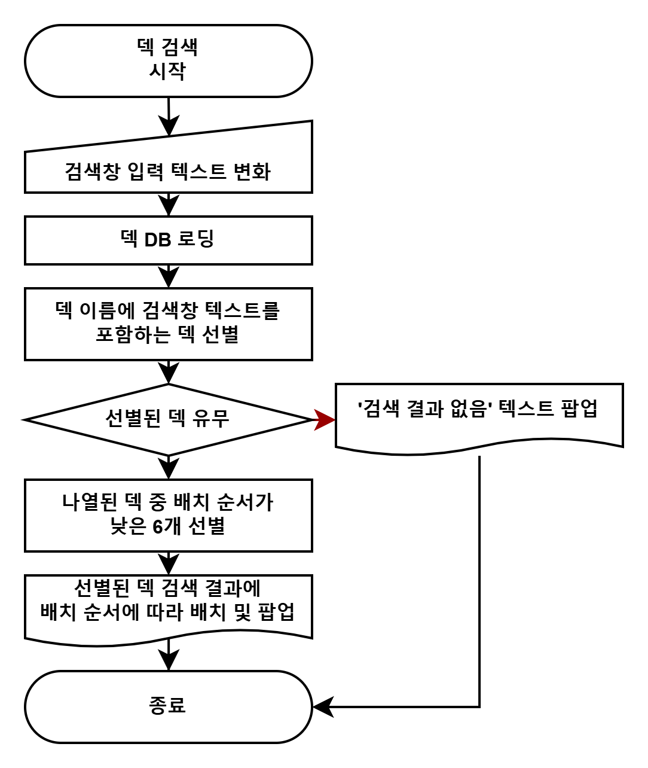
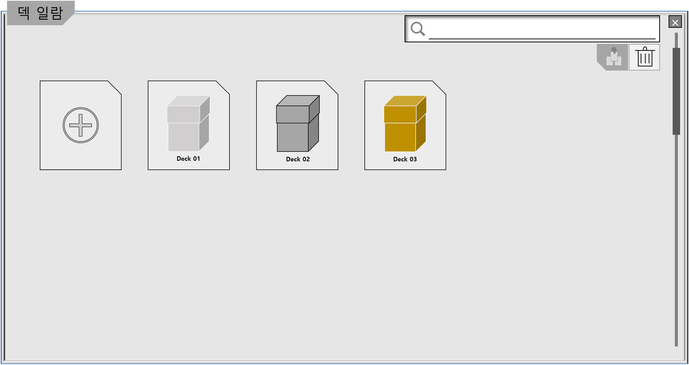

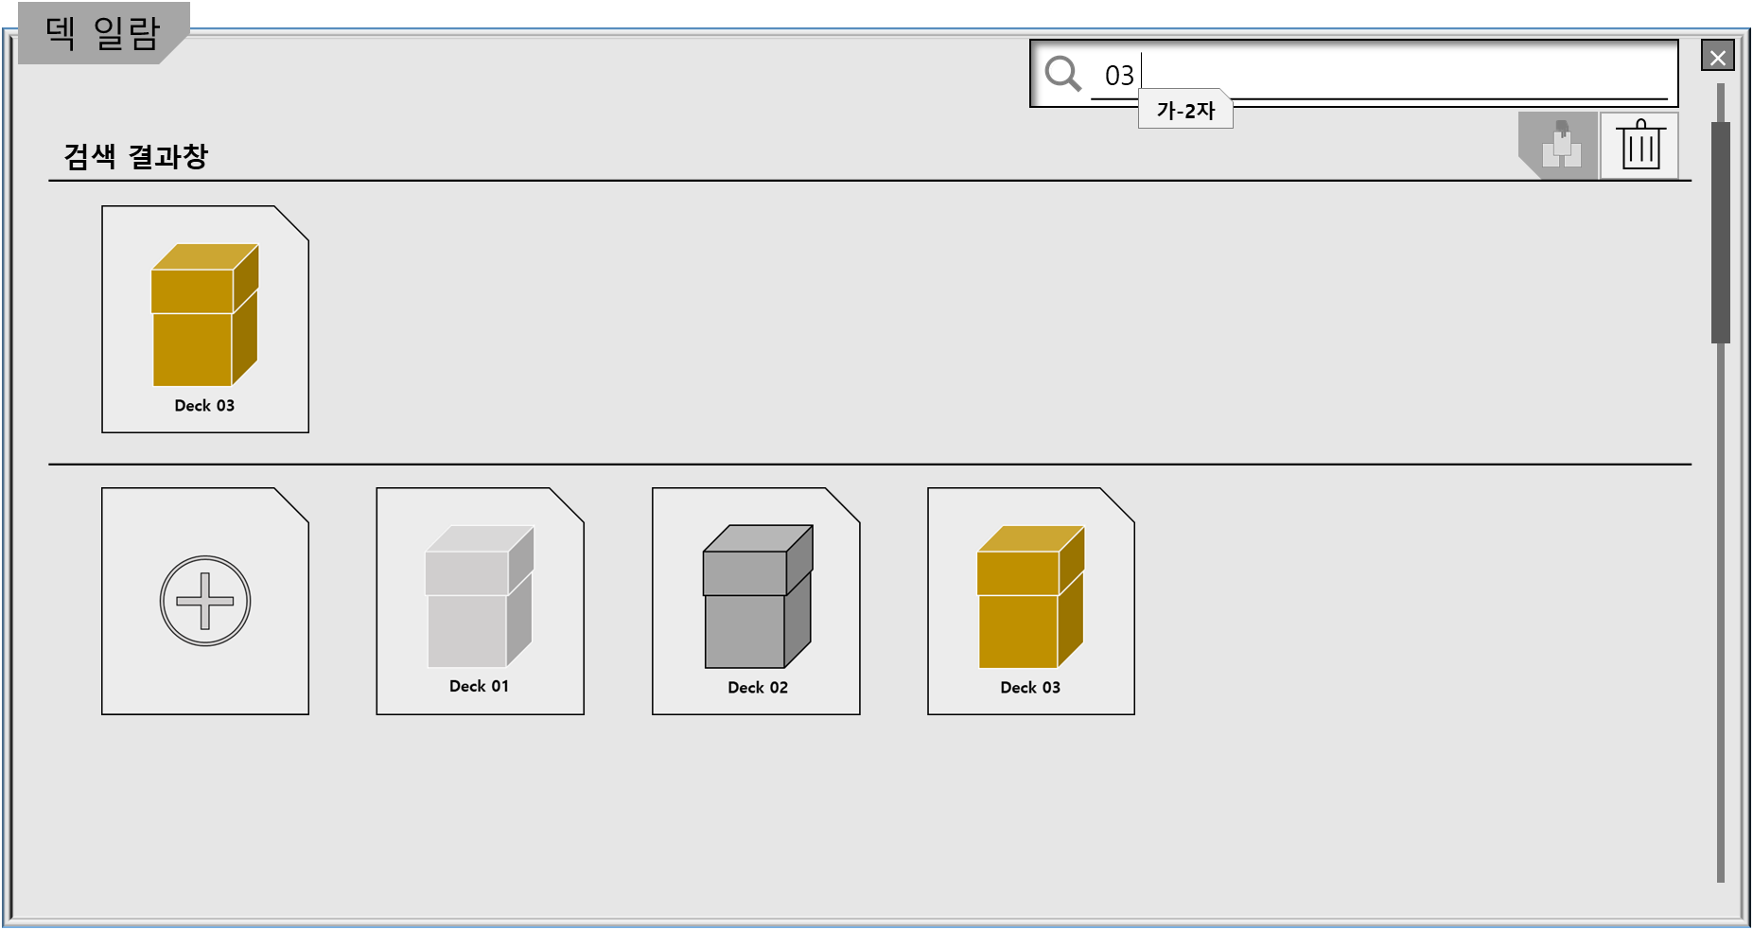
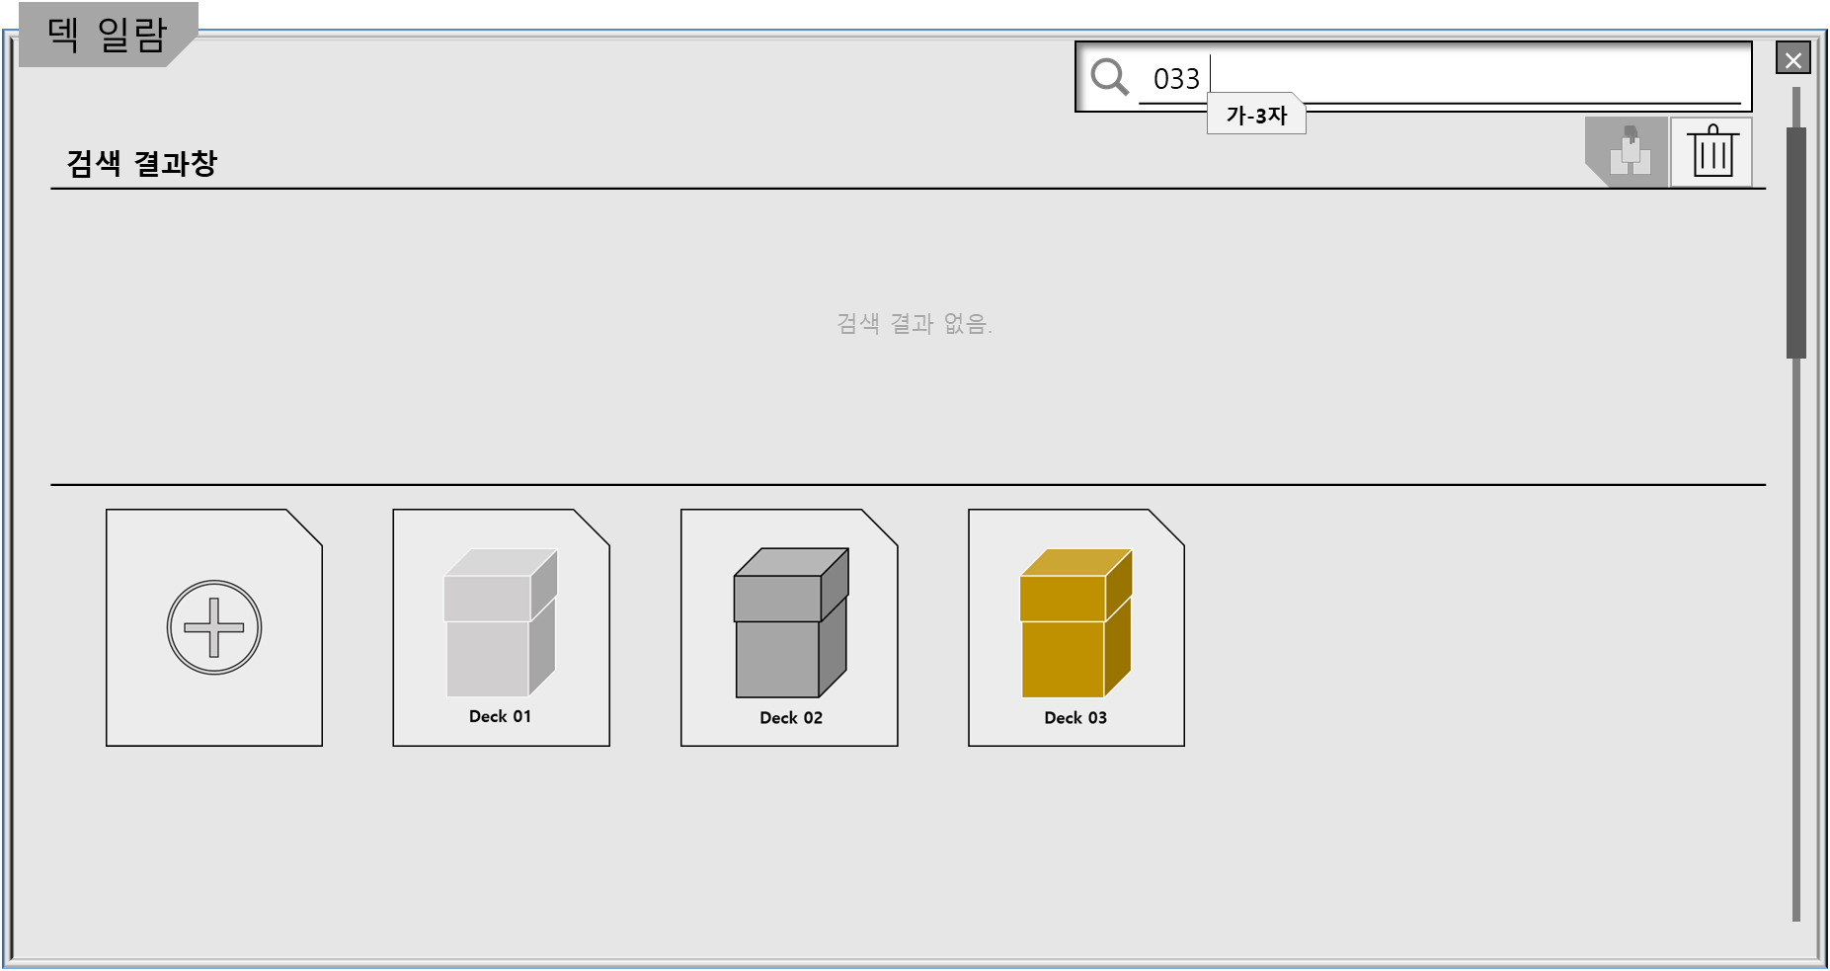
덱 일람 시스템 - 덱 검색 모드 규칙 및 세부설명
덱 검색 모드 규칙
1. 검색창의 입력 상태가 활성화 상태일 경우에만 텍스트를 입력할 수 있다.
2. 검색창에 텍스트는 최대 32자 까지 입력할 수 있다.
3. 검색창에 텍스트가 입력되어 있는 상태에서 검색을 선택(클릭)하면 덱 검색 모드를 활성화한다.
4. 검색창에 텍스트가 입력되어 있지 않는 상태에서 검색을 선택(클릭)하면 덱 검색 모드를 비활성화한다.
5. 덱 검색 모드가 활성화 상태에서는 검색 결과창이 팝업 된다.
6. 검색 모드 활성화 시 덱 이름에 검색창에 입력된 텍스트를 포함하는 덱을 검색 결과창에 표기한다.
7. 검색 결과창에 표기되는 덱은 배치 우선 순서가 낮은 순서에 따라서 최대 6개 까지 표기된다.
덱 검색창 클릭으로 검색창 입력 상태 활성화하여 텍스트 커서 및 한영 꼬리표 팝업
검색창에 텍스트 입력 시 검색 결과 표기
검색 결과가 없을 경우 텍스트 표기

Slide 11
덱 일람 시스템－ 데이터 참조 위치
덱 일람 시스템 참조 데이터 위치
Data 구분 | 파일 명 | 인덱스 명 | 데이터 타입 | 기타
덱 이름 | 유저 Deck 테이블 | 덱 이름(Deck Name) | String
덱 케이스 | 유저 Deck 테이블 | 덱 케이스(Deck Case) | String
배치 순서 | 유저 Deck 테이블 | 배치 순서(Deck Array Number) | Float

Slide 12
덱 관리 시스템

Slide 13
덱 관리 시스템 - 개요
플레이어가 전투에서 사용할 덱을 생성하거나 덱의 편집, 스킨, 배치 설정하는 시스템이다.
기획 의도
덱 생성 | 카드 게임에서 덱은 전투에 기본이 되는 요소이며 덱 구성에 따라서 전략, 운영방법 등의 차이가 나게 되며, 플레이어들은 다양한 전략을 사용하기 위해서 다양한 덱을 생성해야 하기에 덱을 생성하는 시스템을 기획하였다.
덱 편집 | 플레이어의 취향, 버릇, 성격에 따라서 같은 계열의 전략을 가진 덱이라 해도 다양한 구축이 존재한다. 그리고 덱을 구축하는 과정에서 투입 매수 이상의 카드를 투입하는 것을 방지하되, 덱 최대 매수 이상의 카드를 넣는 것은 허용하여 플레이어가 덱을 구축하는 과정에서 불필요한 카드를 빼기 쉽게 기획하였다. 또한, 위 과정에서 덱이 전투에서 사용할 수 없는 덱이 완성될 경우 사용하지 못하는 상황이라는 것과 사용하지 못하는 이유를 플레이어에게 전달하게 하였다. 동시에 실수로 덱을 저장하지 않는 경우를 방지하기 위한 안전장치를 마련하였다.
카드 스킨 | 카드 스킨은 업적, 레이드, 시즌 랭크 보상으로 획득할 수 있는 카드 외형에 영향을 줄 수 있는 시스템으로 플레이어가 각 덱에 따라서 적용하고 싶은 스킨을 선택하여 적용할 수 있게 기획하였다.
기물 배치 설정 | 전투를 할 경우 양쪽 플레이어는 시작 기물을 선택하고 필드에 배치해야 한다. 하지만 해당 과정은 전투에 소모되는 시간을 늘어나게 하기 때문에 전투 시작 시 배치할 기물 배치를 미리 설정하여 전투에 소모되는 불필요한 시간을 단축하고 플레이어들이 전투에 집중할 수 있게 하였다.

Slide 14
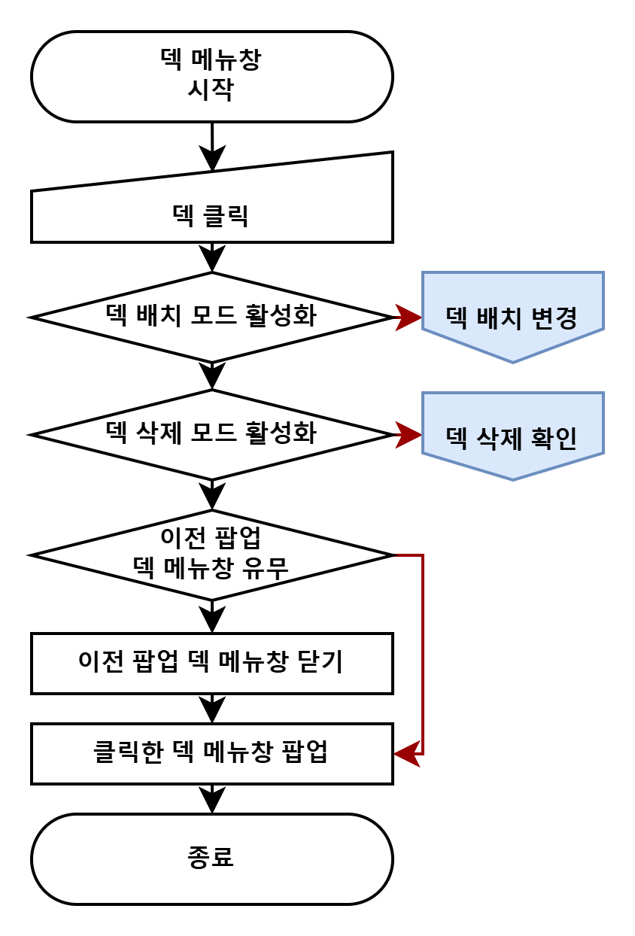
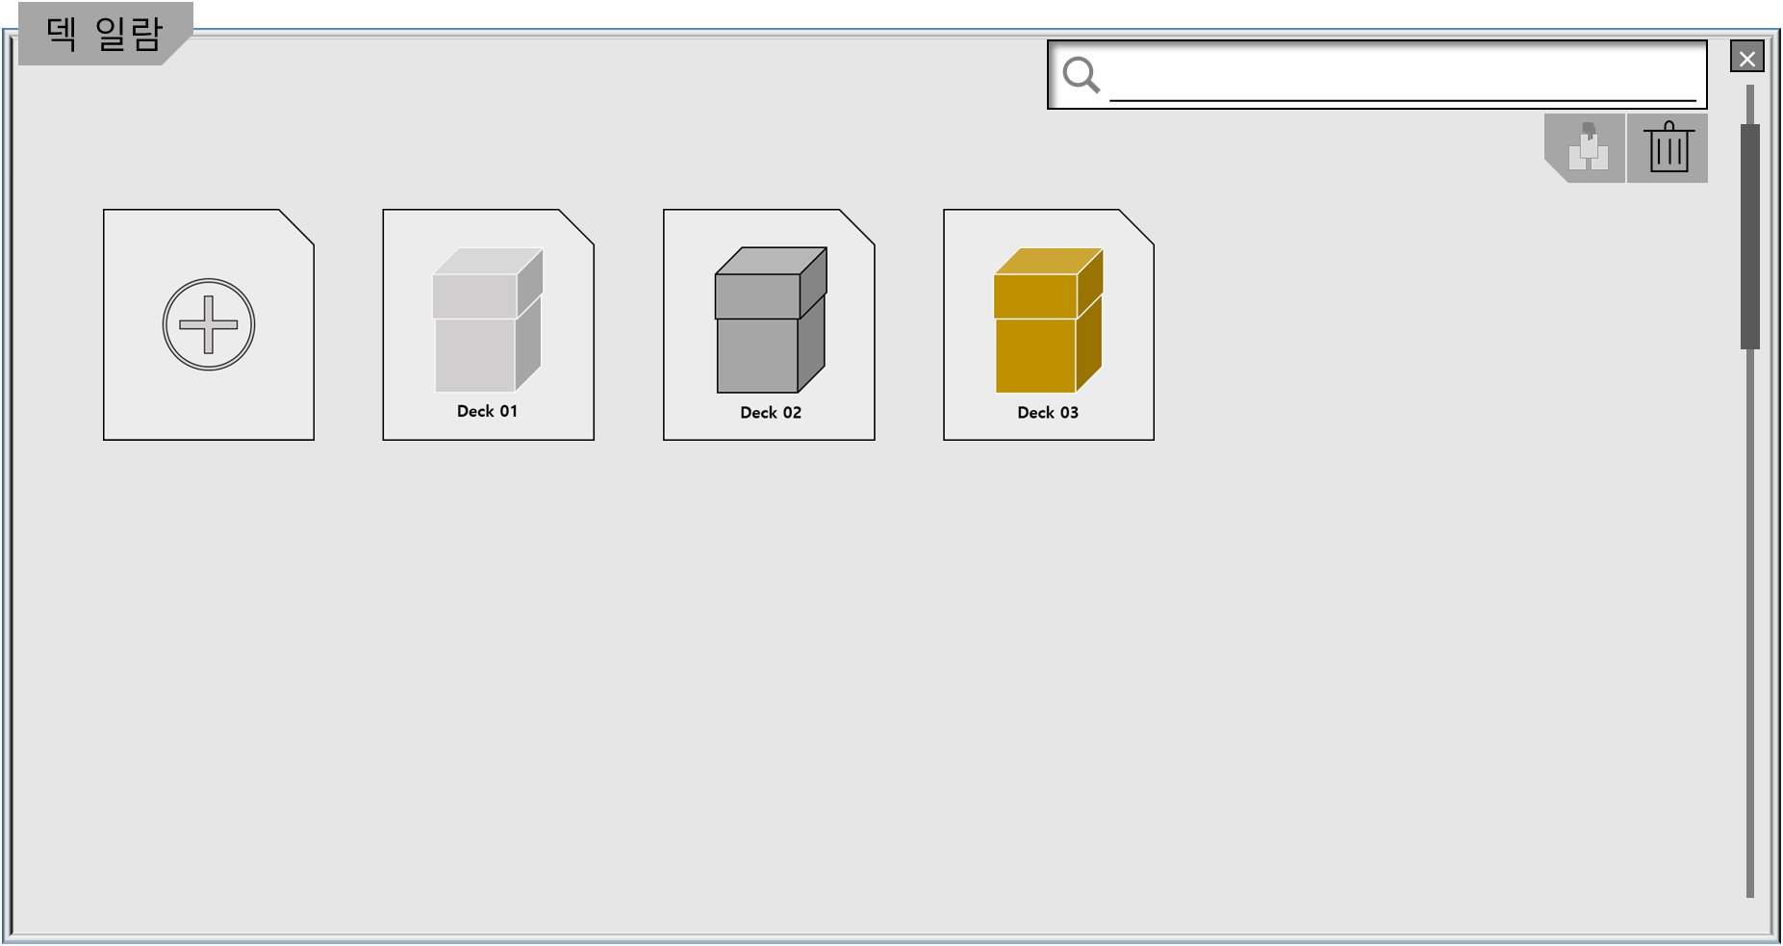
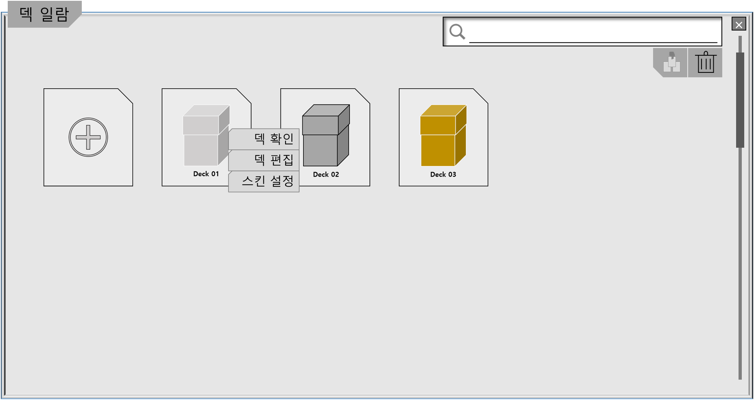
덱 관리 시스템 - 덱 메뉴창 규칙 및 세부설명
덱 메뉴창 규칙
1. 덱 배치 모드와 덱 삭제 모드가 모두 비활성화 상태일 때 덱을 클릭하면 덱 메뉴창을 팝업한다.
2. 이전에 팝업된 덱 메뉴창이 존재할 때 다른 덱을 클릭하면 이전 메뉴창을 닫고 클릭한 덱의 메뉴창을 팝업한다.
3. 덱 및 메뉴창 외부를 클릭하면 덱 메뉴창을 닫는다.
덱 일람에서 덱을 클릭하면 덱 메뉴창 팝업

Slide 15
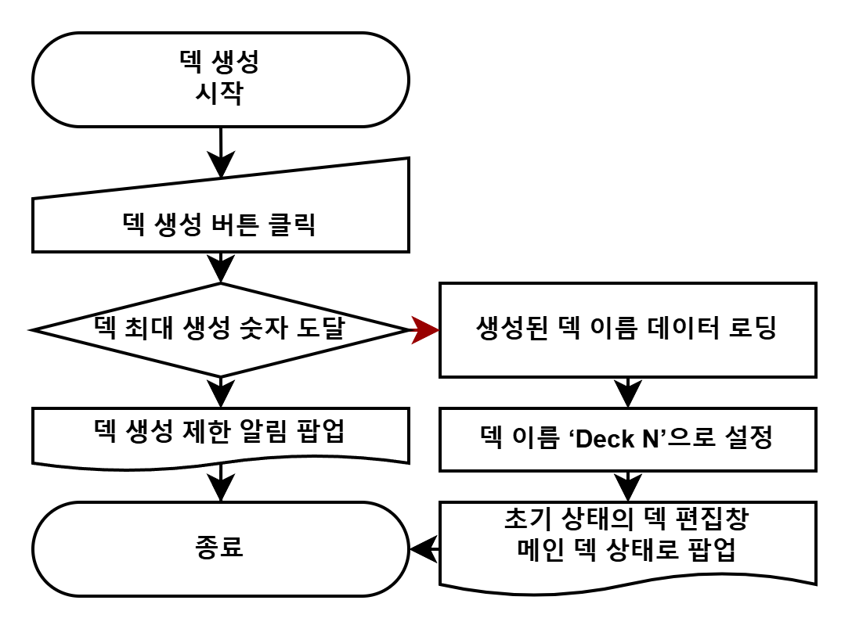
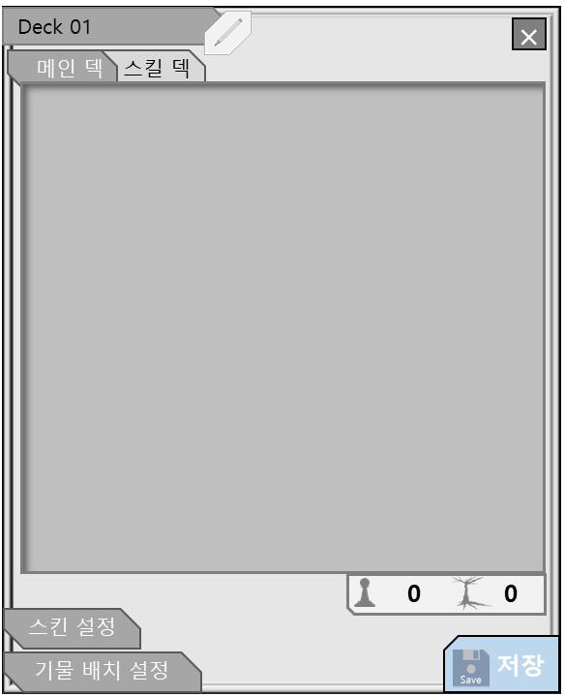
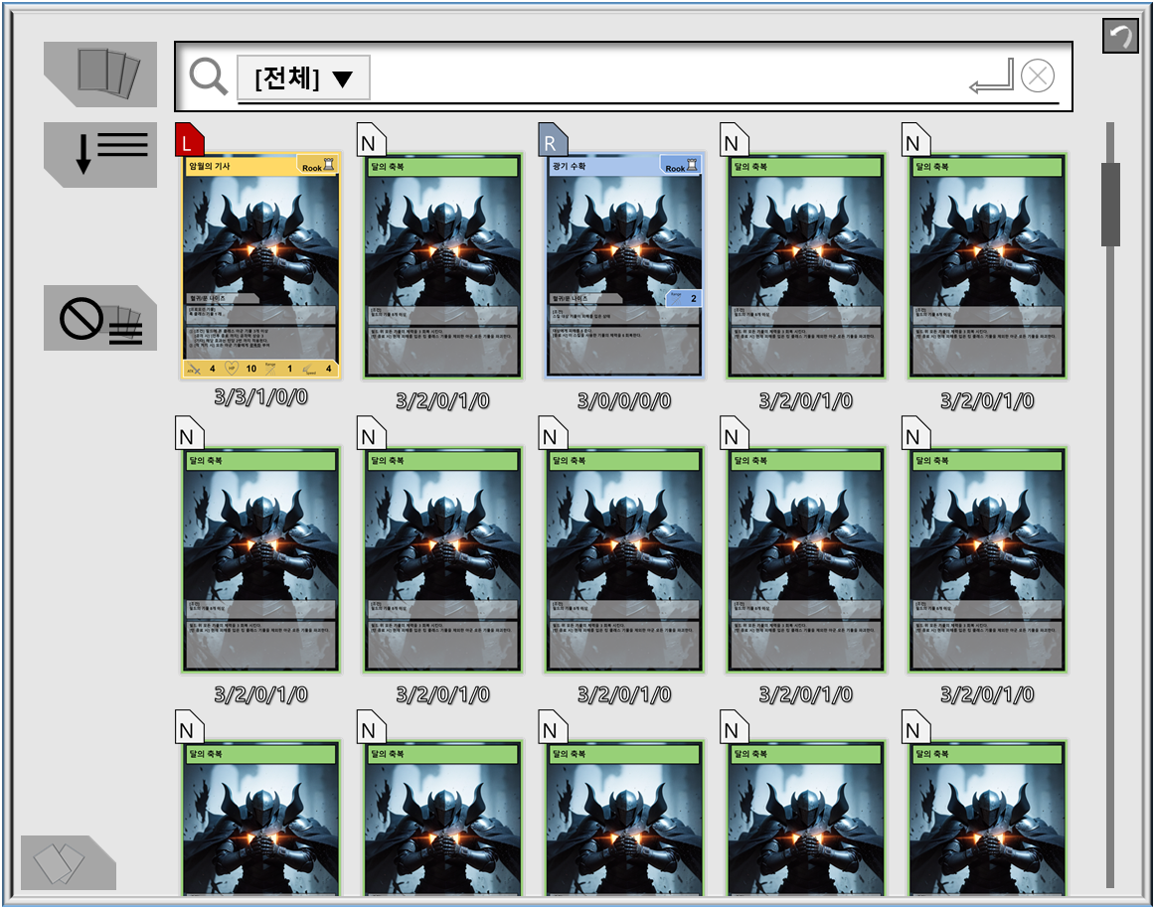
덱 관리 시스템 - 덱 생성 규칙 및 세부설명
덱 생성 규칙
1. 생성된 덱의 숫자가 덱 생성 제한 숫자에 도달하면 덱 생성 버튼이 비활성화 및 사라진다.
2. 덱 생성 버튼을 클릭하면 덱 편집 모드를 활성화 한다.
3. 덱 생성 버튼을 클릭하면 초기 상태의 덱 편집창 메인 덱 상태로 팝업한다.
4. 덱 편집창의 초기 상태는 메인 덱과 스킬 덱에 추가된 카드가 없는 상태다.
5. 덱 생성 시 덱 이름 설정을 ‘Deck N’으로 설정한다. (N은 현재 생성된 ‘Deck N’ 이름을 가진 덱 중 가장 낮은 숫자 두자리에 1을 더한 숫자다.)
덱 생성 버튼을 클릭하면 초기 상태의 덱 편집창 팝업

Slide 16
덱 관리 시스템 - 덱 생성 시스템 데이터 참조 위치
덱 생성 시스템 참조 데이터 위치
Data 구분 | 파일 명 | 인덱스 명 | 데이터 타입 | 기타
덱 생성 가능 확인 | 유저 DB 테이블 | 덱 생성 제한 확인(Deck Build Limit Check) | Bool | '보유 덱 숫자' ≥ '덱 최대 생성 제한 숫자' 일 경우 True, 아닐 경우 False
덱 이름 | 유저 Deck 테이블 | 덱 이름(Deck Name) | String

Slide 17
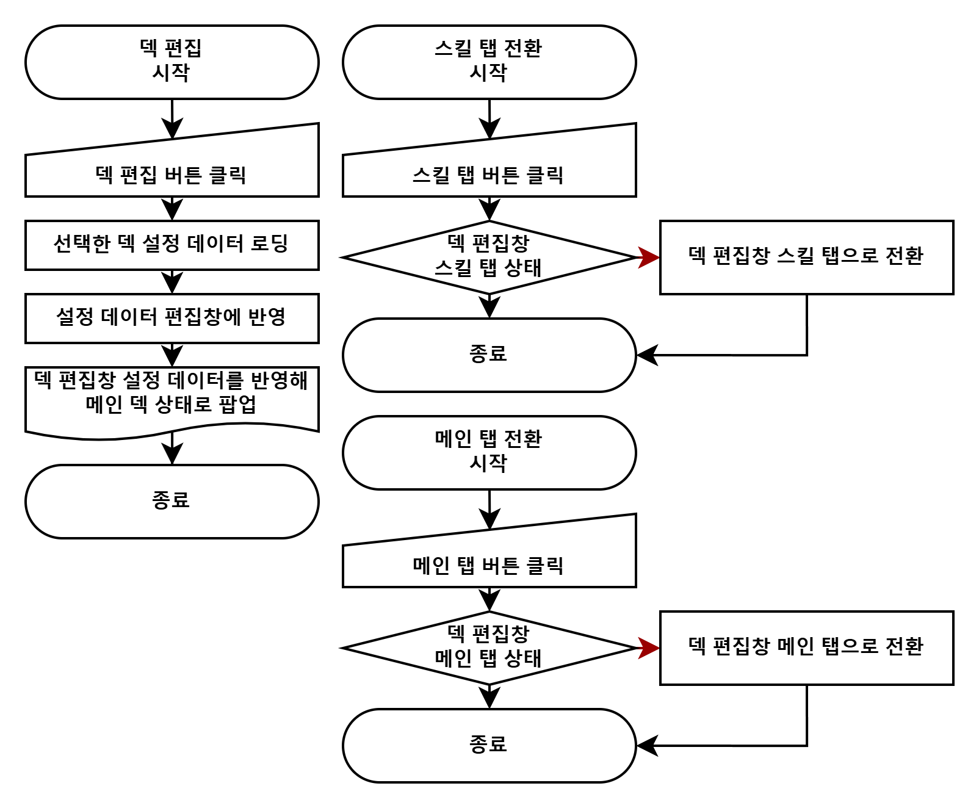
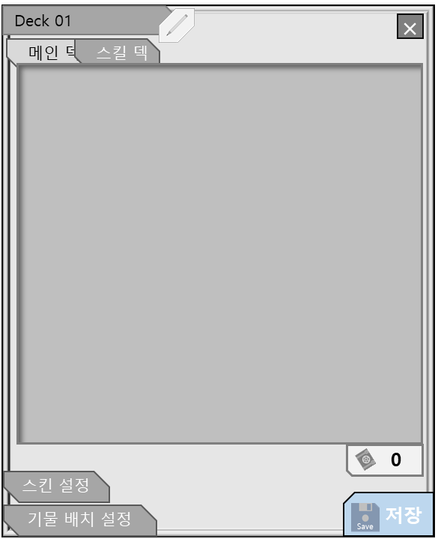
덱 관리 시스템 - 덱 편집창 규칙 및 세부설명
덱 편집창 규칙
1. 덱 편집 버튼을 클릭하면 덱 편집 모드를 활성화 한다.
2. 덱 편집 버튼으로 팝업된 편집창은 선택한 덱의 설정 데이터가 반영된다.
3. 덱 편집창은 메인 덱 탭과 스킬 덱 탭이 있다.
4. 메인 덱 탭에서는 메인 덱에 포함된 카드(기물, 이벤트 카드)를 표기한다.
5. 스킬 덱 탭에서는 스킬 덱에 포함된 카드(스킬 카드)를 표기한다.
6. 편집창이 메인 덱 상태일 경우 덱에 포함된 기물 카드와 이벤트 카드의 매수를 표기한다.
7. 편집창이 스킬 덱 상태일 경우 덱에 포함된 스킬 카드의 매수를 표기한다.
덱 관리 메뉴창에 덱 편집 버튼을 클릭
덱 편집창(메인 덱 탭) 팝업
메인 덱/스킬 덱 탭 클릭으로 편집창 전환

Slide 18
덱 관리 시스템 - 덱 편집 시스템 데이터 참조 위치
덱 편집 시스템 참조 데이터 위치
Data 구분 | 파일 명 | 인덱스 명 | 데이터 타입 | 기타
덱 이름 | 유저 Deck 테이블 | 덱 이름(Deck Name) | String
덱 구성 | 유저 Deck 테이블 | 덱 구성(Deck Recipe) | String

Slide 19
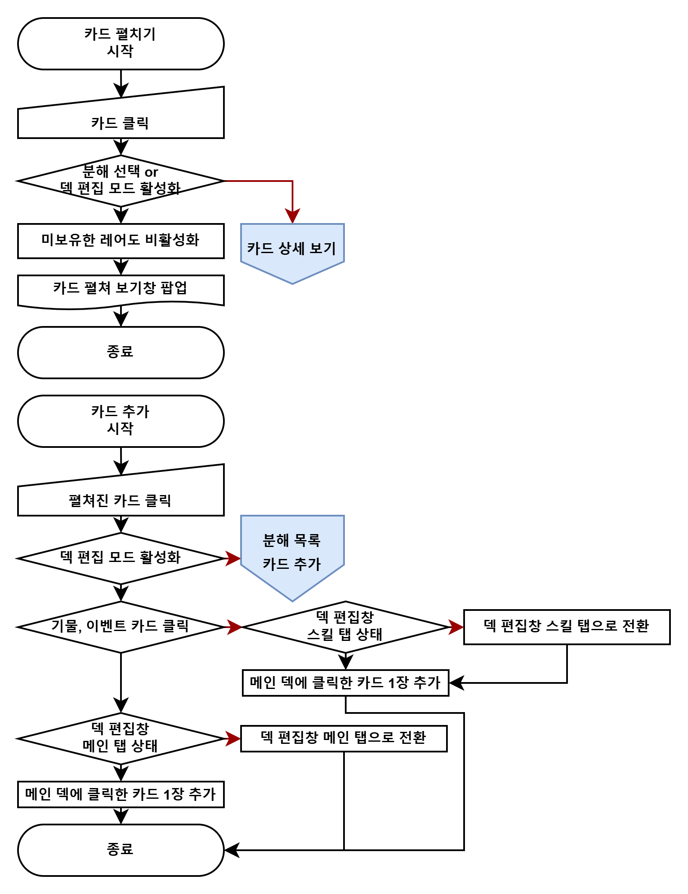
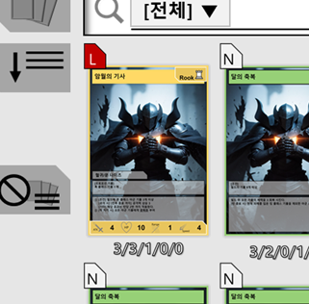
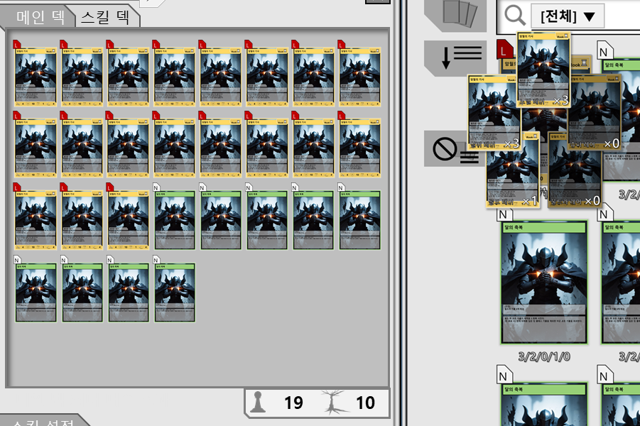
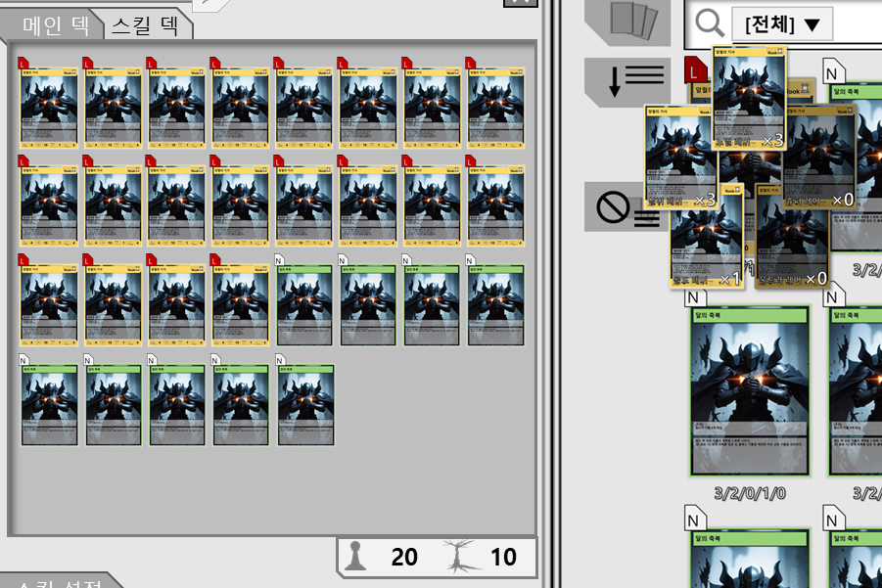
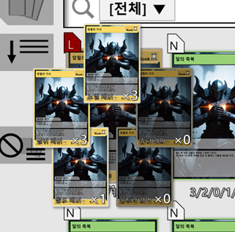
덱 관리 시스템 - 덱 카드 추가 규칙 및 세부설명
덱 카드 추가 규칙
1. 펼쳐진 카드를 클릭했을 때 최대 투입 매수에 도달했으면 ‘최대 투입 매수 도달’ 텍스트를 팝업한다.
2. 덱에 기물, 이벤트 카드를 추가할 때 덱 편집창이 스킬 탭 상태면 메인 탭 상태로 전환한다.
3. 덱에 스킬 카드를 추가할 때 덱 편집창이 메인 탭 상태면 스킬 탭 상태로 전환한다.
펼쳐진 카드 클릭으로 해당 카드 덱에 1장 추가
덱 편집 모드 활성화 상태에서 카드 클릭으로
카드 펼쳐 보기창 팝업

Slide 20
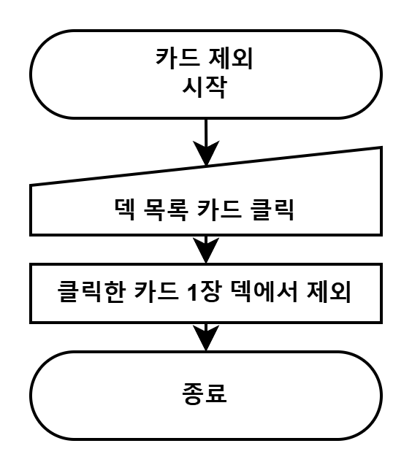
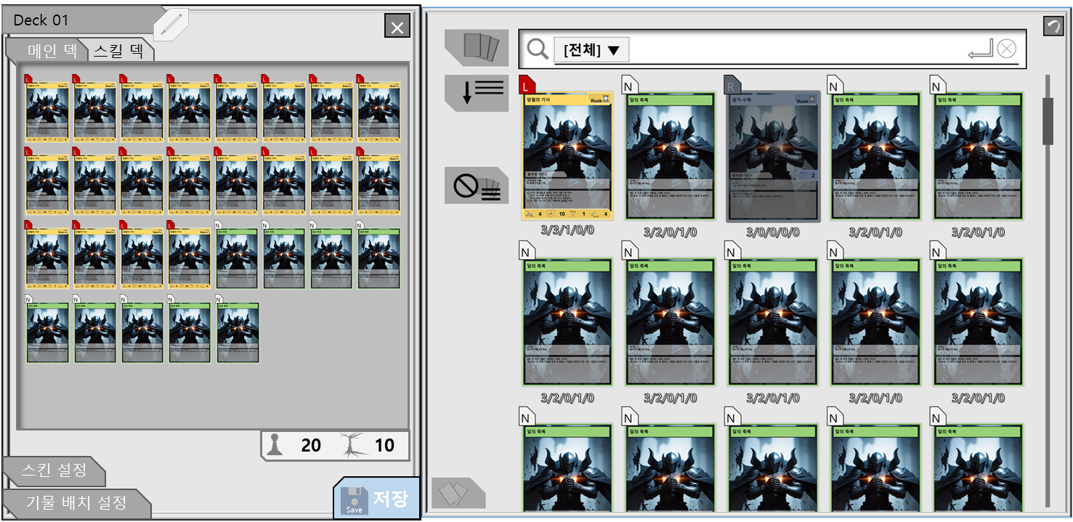
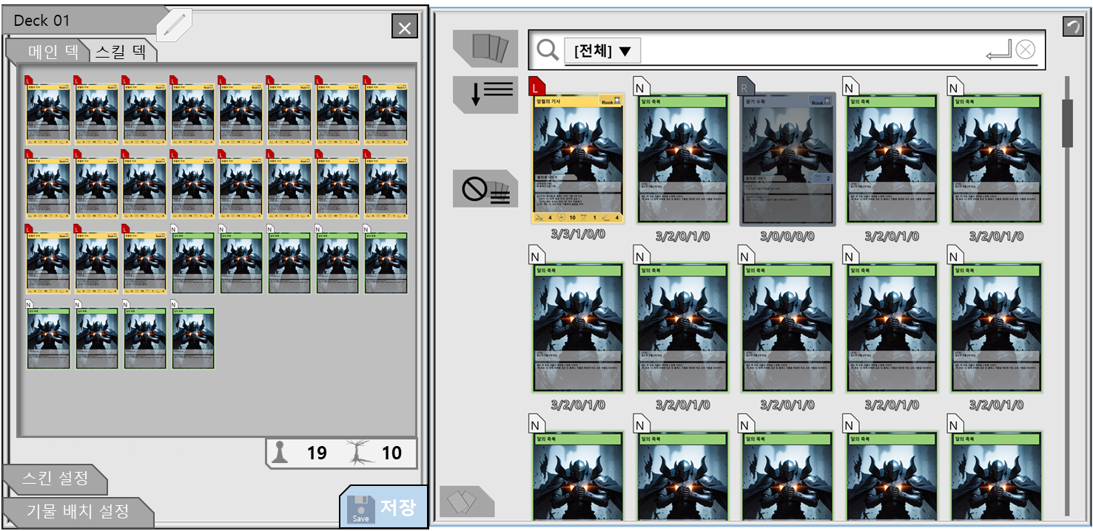
덱 관리 시스템 - 덱 제외 규칙 및 세부설명
덱 카드 제외 규칙
1. ‘메인 덱 매수 초과’ 텍스트가 팝업 상태일 때 카드를 제외하여 메인 덱의 매수가 60장 미만이 되면 해당 텍스트를 닫는다.
2. ‘스킬 덱 매수 초과’ 텍스트가 팝업 상태일 때 카드를 제외하여 스킬 덱의 매수가 20장 미만이 되면 해당 텍스트를 닫는다.
3. ‘메인&스킬 덱 최대 매수 초과’ 텍스트가 팝업 상태일 때 스킬 덱의 매수가 20장 미만이 되면 ‘메인 덱 매수 초과’로 텍스트를 변경한다.
4. ‘메인&스킬 덱 최대 매수 초과’ 텍스트가 팝업 상태일 때 메인 덱의 매수가 60장 미만이 되면 ‘스킬 덱 매수 초과’로 텍스트를 변경한다.
덱의 카드 클릭으로 클릭한 카드 덱에서 1장 제외

Slide 21
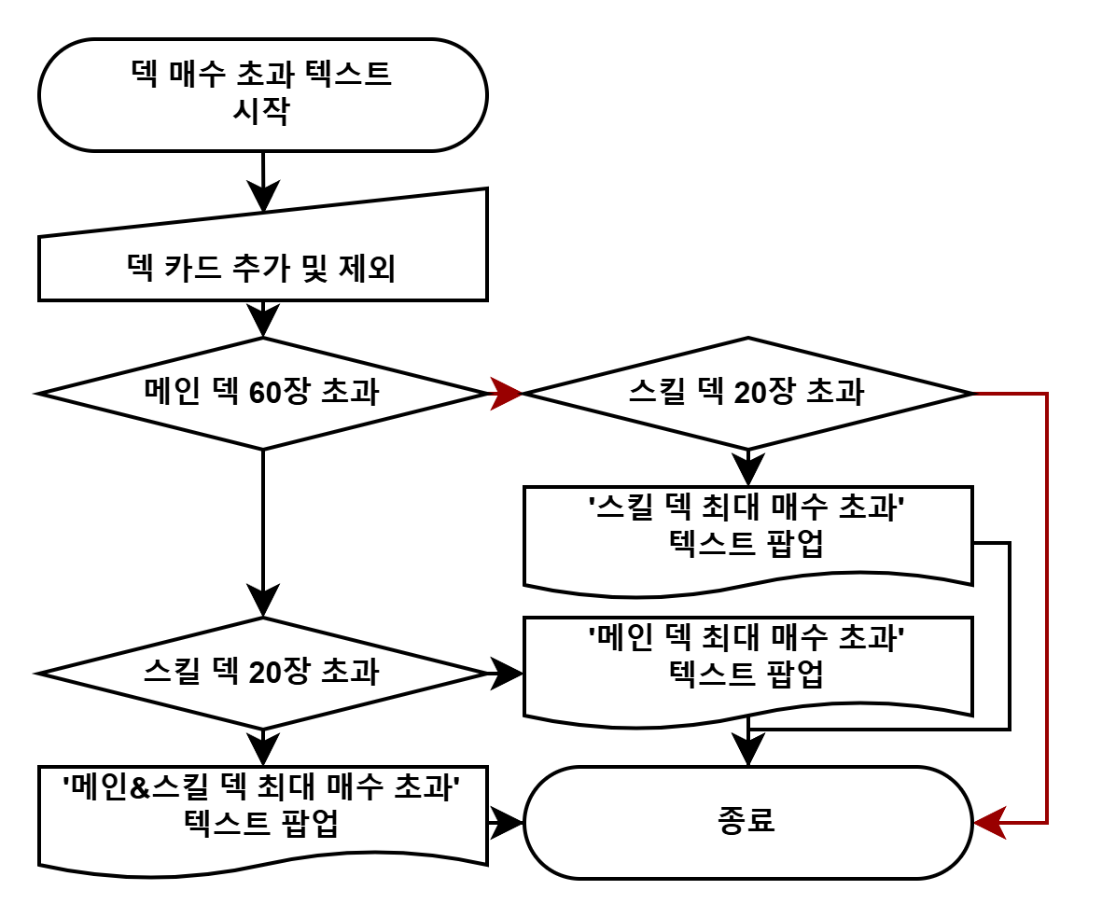
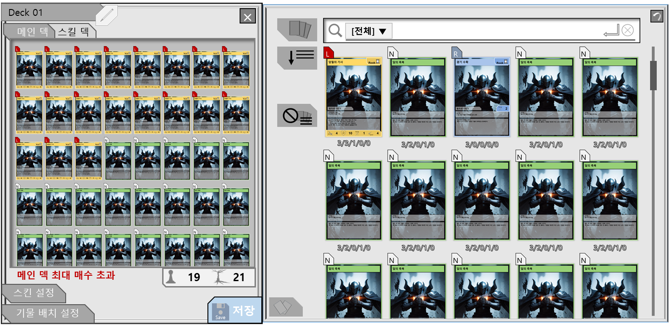
덱 관리 시스템 - 덱 매수 초과 텍스트/덱 구축 및 저장 규칙
덱 매수 초과 텍스트 규칙
1. 카드 추가 후 메인 덱에 매수가 60장을 초과하면 ‘메인 덱 최대 매수 초과’ 텍스트를 팝업한다.
2. 카드 추가 후 스킬 덱에 매수가 20장을 초과하면 ‘스킬 덱 최대 매수 초과’ 텍스트를 팝업한다.
3. 메인 덱과 스킬 덱 모두 최대 매수를 초과할 경우 ‘메인&스킬 덱 최대 매수 초과’ 텍스트를 팝업한다.
덱 구축 및 저장 규칙
1. 메인 덱은 40~60으로 구성되며, 스킬 덱은 0~20장으로 구성된다.
2. 각 덱의 구성 매수를 초과하더라도 저장은 가능하다.
3. 저장된 덱이 구성 매수를 초과하는 등의 문제가 있을 경우 전투에서는 사용할 수 없다.
덱 최대 매수 초과시 초과 상황에 따른 텍스트 출력
메인 덱 초과 → 메인 덱 최대 매수 초과
스킬 덱 초과 → 스킬 덱 최대 매수 초과
메인&스킬 덱 초과 → 메인&스킬 덱 최대 매수 초과

Slide 22
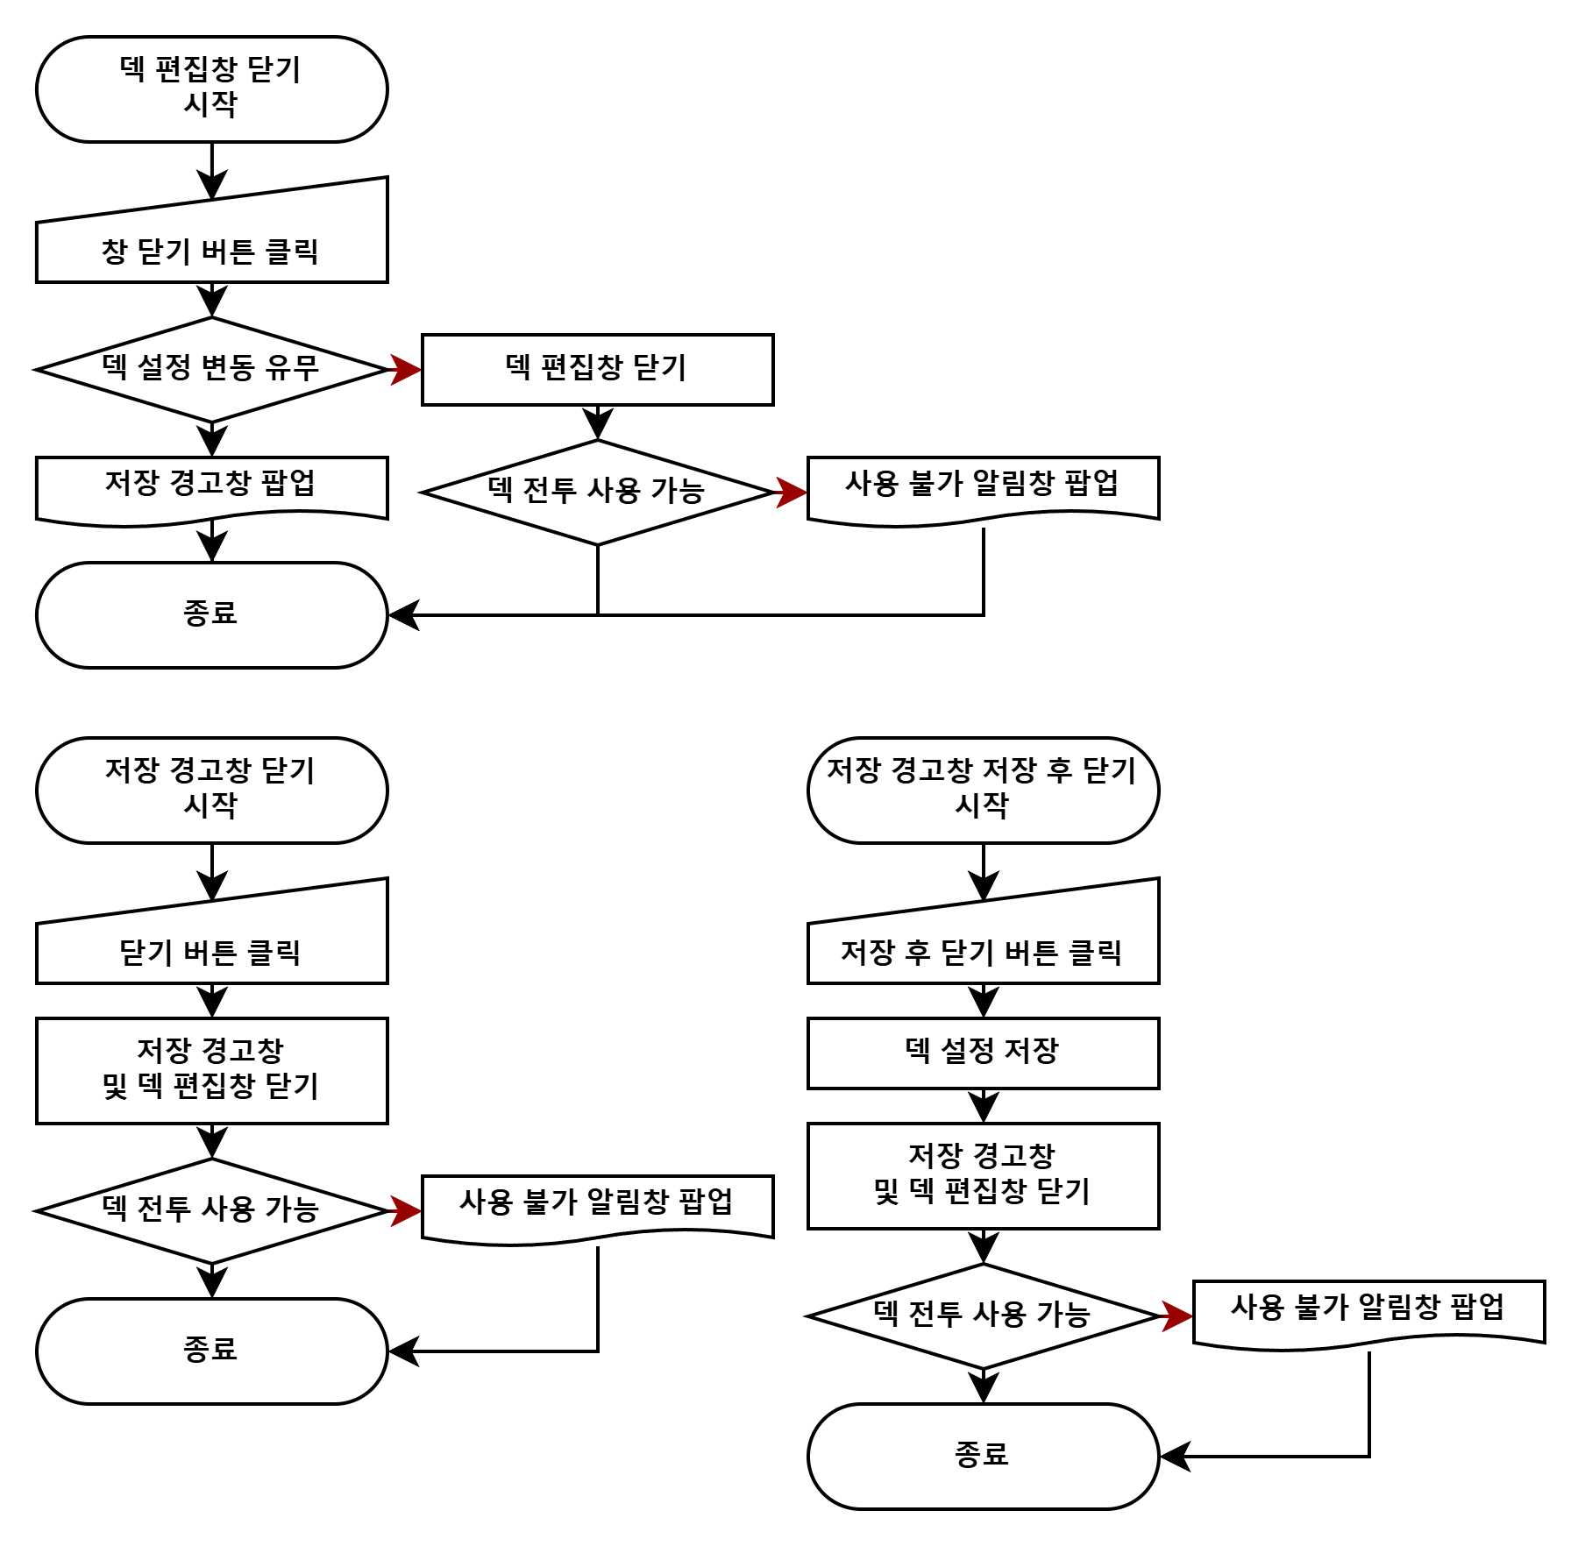
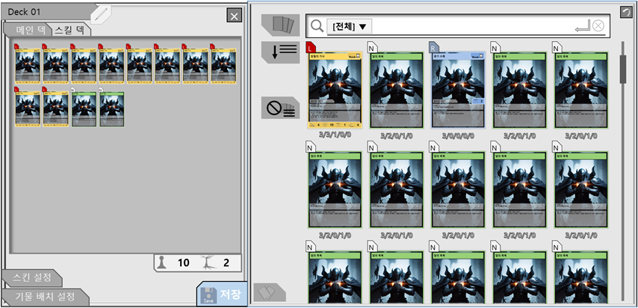
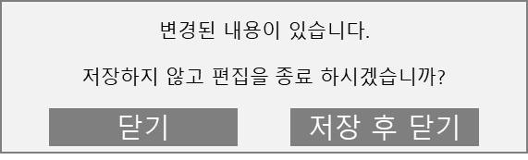
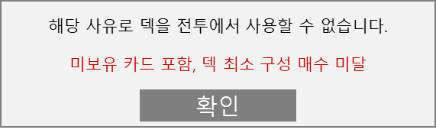
덱 관리 시스템 - 덱 설정 저장/닫기 규칙 및 세부설명
덱 설정 저장/닫기 규칙
1. 저장 버튼을 클릭하면 현재 덱 설정을 저장한다.
2. 저장 경고창의 닫기 버튼을 클릭하면 덱 편집 창을 닫는다.
3. 덱이 사용 가능 상태일 때 저장 경고창의 저장 후 닫기 버튼을 클릭하면 덱 설정 저장 후 덱 편집창을 닫는다.
4. 덱이 사용 불가 상태일 때 저장 경고창의 저장 후 닫기 버튼을 클릭하면 덱 설정 저장 후 사용 불가 알림창을 팝업한다.
5. 덱 설정 변동이 없고 덱 사용 가능 상태일 때 닫기 버튼을 클릭하면 덱 편집창을 닫는다.
6. 사용 불가 알림창에는 해당 덱을 전투에서 사용하지 못하는 이유가 표기된다.
7. 사용 불가 알림창의 확인 버튼을 클릭하면 사용 불가 알림창을 닫는다.
덱 설정에 변동이 있을 때 창 닫기 버튼 클릭 시 저장 경고창 팝업
사용 불가 알림창

Slide 23
덱 관리 시스템 - 덱 관리 시스템 데이터 참조 위치
덱 관리 시스템 참조 데이터 위치
Data 구분 | 파일 명 | 인덱스 명 | 데이터 타입 | 기타
카드 보유 매수 – 노멀 | 유저 Card 테이블 | 노멀 레어(Normal Rare) | Float
카드 보유 매수 – 실버 | 유저 Card 테이블 | 실버 레어(Silver Rare) | Float
카드 보유 매수 – 골드 | 유저 Card 테이블 | 골드 레어(Gold Rare) | Float
카드 보유 매수 – 슈퍼 | 유저 Card 테이블 | 슈퍼 레어(Super Rare) | Float
카드 보유 매수 – 울트라 | 유저 Card 테이블 | 울트라 레어(Ultra Rare) | Float
덱 구성 | 유저 Deck 테이블 | 덱 구성(Deck Recipe) | String
덱 투입 카드 – ID | Deck 구성 테이블 | 카드 ID(Card ID) | String
덱 투입 카드 – 일련번호 | Deck 구성 테이블 | 카드 일련번호(Card Serial Number) | Shot
덱 투입 카드 숫자 | Deck 구성 테이블 | 동일 카드 투입 숫자(Same Card Input Count) | Shot | 같은 일련번호를 가진 카드의 노멀 투입 숫자, 실버 투입 숫자, 골드 투입 숫자, 슈퍼 투입 숫자, 울트라 투입 숫자의 총합
덱 투입 카드 – 노멀 | Deck 구성 테이블 | 노멀 투입 숫자(Deck Input Count – Normal) | Shot
덱 투입 카드 – 실버 | Deck 구성 테이블 | 실버 투입 숫자(Deck Input Count – Silver) | Shot
덱 투입 카드 – 골드 | Deck 구성 테이블 | 골드 투입 숫자(Deck Input Count – Gold) | Shot
덱 투입 카드 – 슈퍼 | Deck 구성 테이블 | 슈퍼 투입 숫자(Deck Input Count – Super) | Shot
덱 투입 카드 – 울트라 | Deck 구성 테이블 | 울트라 투입 숫자(Deck Input Count – Ultra) | Shot
카드 최대 투입 확인 | Deck 구성 테이블 | 최대 투입 확인(Max Input Card Check) | Bool | ‘동일 카드 투입 숫자' ≥ 3 일 때 True, '동일 카드 투입 숫자' ＜ 3 일 때 False
메인 덱 최소 매수 확인 | Deck 구성 테이블 | 메인 덱 최소 투입 확인(Main Deck Min Input Check) | Bool | ‘메인 덱 투입 카드 숫자' ≥ 40 일 때 True, '메인 덱 투입 카드 숫자' ＜ 40 일 때 False
메인 덱 최대 매수 확인 | Deck 구성 테이블 | 메인 덱 최대 투입 확인(Main Deck Max Input Check) | Bool | ‘메인 덱 투입 카드 숫자' ≤ 60 일 때 True, '메인 덱 투입 카드 숫자' ＞ 60 일 때 False
스킬 덱 최대 매수 확인 | Deck 구성 테이블 | 스킬 덱 최대 투입 확인(Skill Deck Max Input Check) | Bool | '스킬 덱 투입 카드 숫자' ≤ 20 일 때 True, '메인 덱 투입 카드 숫자' ＞ 20 일 때 False

Slide 24
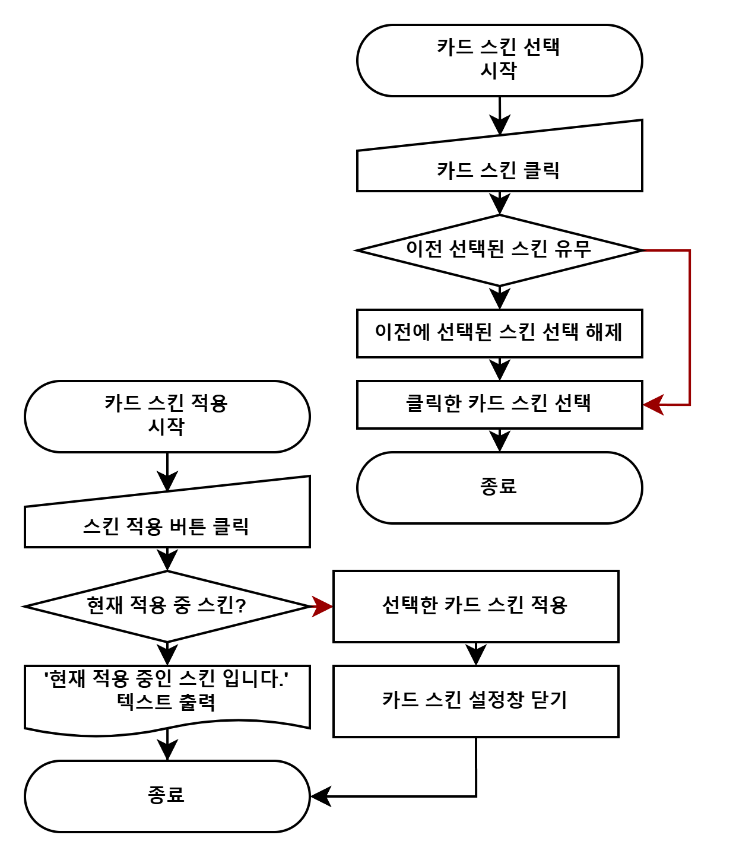
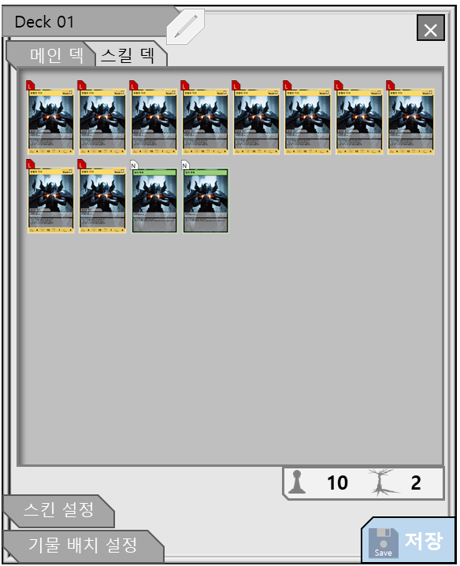
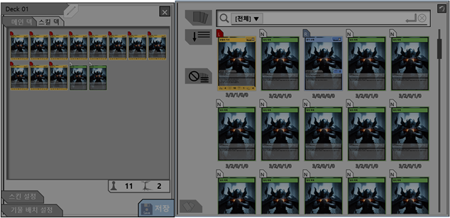
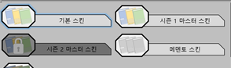
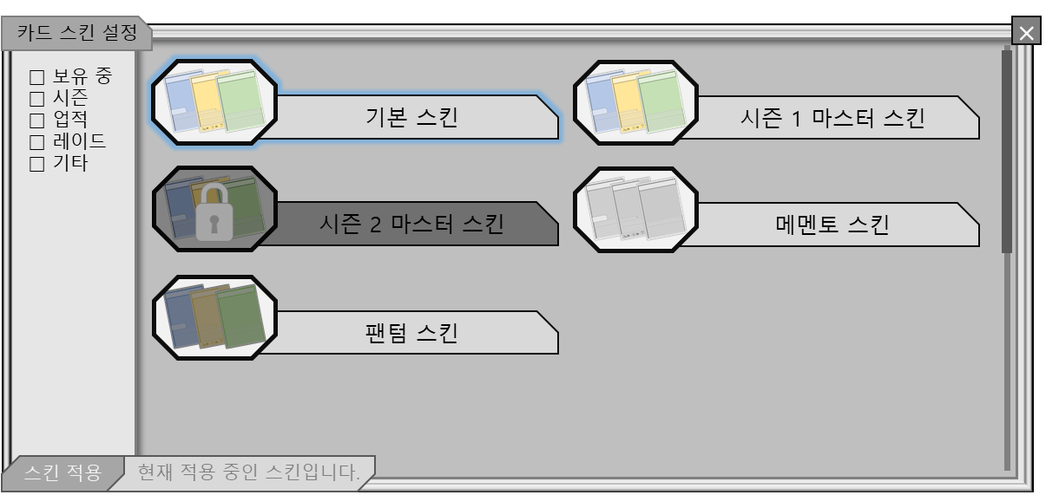

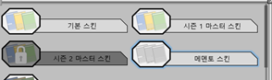

덱 관리 시스템 - 스킨 설정 규칙 및 세부설명
스킨 설정 규칙
1. 이전 설정이 없을 경우 기본 스킨으로 설정 및 선택된다.
2. 선택하지 않은 스킨 아이콘을 클릭하면 이전에 선택을 해제하고 클릭한 스킨 아이콘을 선택한다.
3. 적용 중인 스킨과 다른 스킨을 선택하고 스킨 적용 버튼을 클릭하면 선택한 스킨을 적용하고 스킨 설정창을 닫는다.
4. 미보유한 스킨은 비활성화 되어 선택할 수 없다.
5. 스킨 조건 체크 박스를 클릭하여 화면에 표기할 스킨의 조건을 설정할 수 있다.
스킨 설정 버튼 클릭으로 카드 스킨 설정창 팝업
이전과 다른 스킨 클릭 시 이전 선택 해제 및 선택
적용 중인 스킨 적용 시도 시 ‘현재 적용 중인 스킨입니다.’ 텍스트 출력

Slide 25
덱 관리 시스템 – 스킨 설정 시스템 데이터 참조 위치
스킨 설정 시스템 참조 데이터 위치
Data 구분 | 파일 명 | 인덱스 명 | 데이터 타입 | 기타
스킨 이름 | 카드 스킨 테이블 | 카드 스킨 이름(Card Skin Name) | String
스킨 ID | 카드 스킨 테이블 | 카드 스킨 ID(Card Skin ID) | String
스킨 이미지 1 | 카드 스킨 테이블 | 스킨 구성 이미지1(Skin Composition Image1) | Shot
스킨 이미지 2 | 카드 스킨 테이블 | 스킨 구성 이미지2(Skin Composition Image2) | Shot
스킨 이미지 3 | 카드 스킨 테이블 | 스킨 구성 이미지3(Skin Composition Image3) | Shot
스킨 이미지 4 | 카드 스킨 테이블 | 스킨 구성 이미지4(Skin Composition Image4) | Shot
스킨 보유 확인 | 유저 카드 스킨 테이블 | 스킨 보유 확인(Skin Holding Check) | Bool

Slide 26
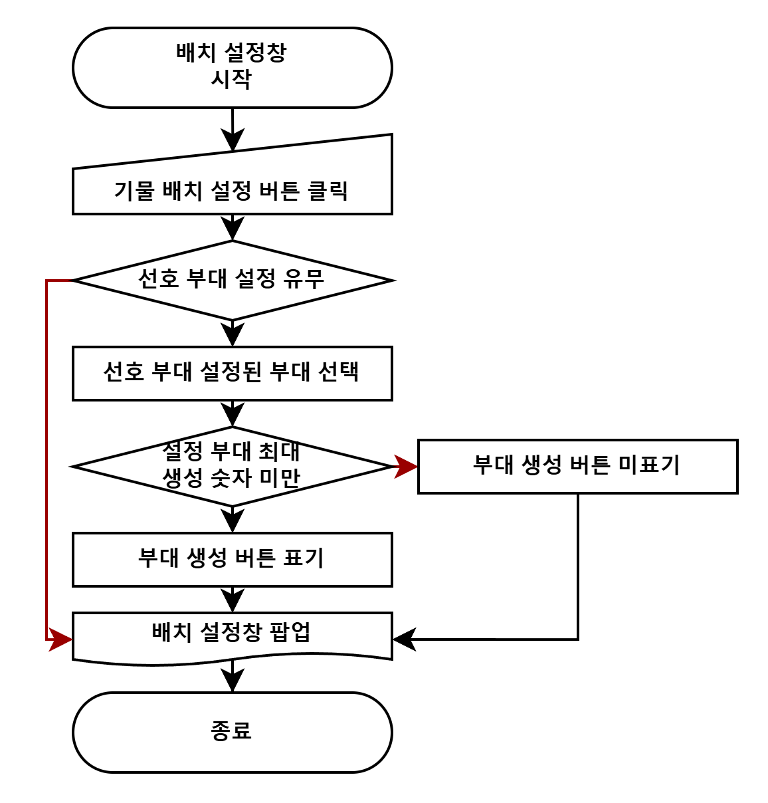
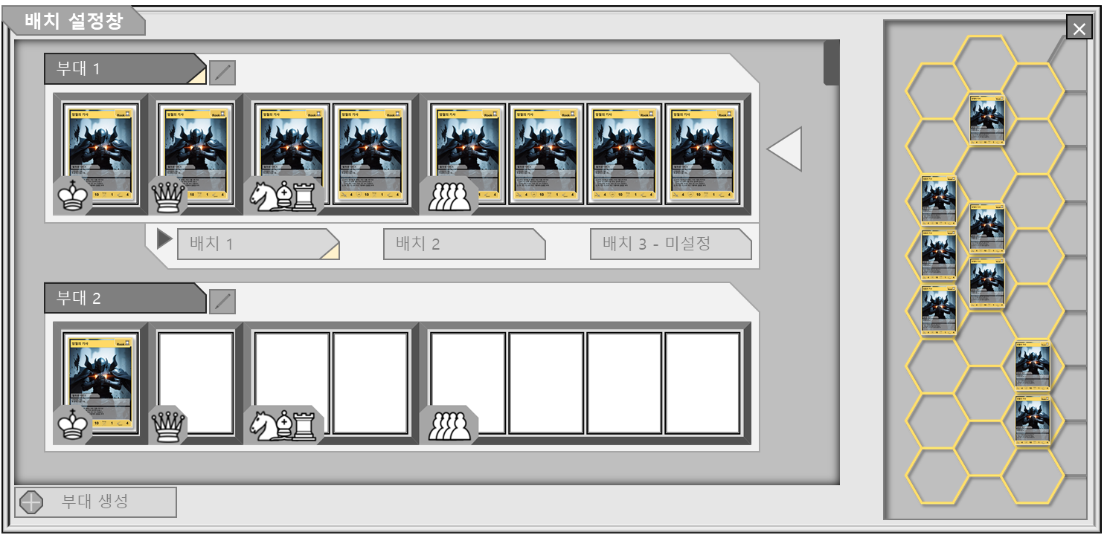
덱 관리 시스템 - 배치 설정창 규칙 및 세부설명
배치 설정창 규칙
1. 설정된 부대가 부대 최대 생성 숫자(3개) 미만이면 부대 생성 버튼을 표기한다.
2. 배치 설정창 팝업 시 선호 부대로 설정된 부대가 있을 경우 해당 부대를 선택한다.
3. 부대를 선택했을 때 해당 부대의 배치 중에 선호 배치 설정된 배치가 있을 경우 해당 배치를 선택한다.
기물 배치 설정 버튼 클릭으로 배치 설정창 팝업하고
선호 부대 설정된 부대가 있을 경우 해당 부대 선택.

Slide 27


덱 관리 시스템 - 부대 선택 규칙 및 세부설명
부대 선택 규칙
1. 부대를 클릭하면 클릭한 부대를 선택한다.
2. 선택된 부대를 클릭하면 선택을 해제한다.
3. 이전에 선택한 부대가 있을 때 다른 부대를 클릭하면, 이전 부대 선택을 해제하고 클릭한 부대를 선택한다.
4. 부대가 선택되면 해당 부대의 배치를 팝업한다.
5. 부대가 선택되었을 때 팝업된 부대 배치 중에 선호 배치 설정된 배치가 있을 경우 선택한다.
부대 클릭으로 해당 부대 선택 및 부대 배치 팝업
팝업된 부대 배치 중에 선호 배치 설정된 배치가 있을 경우 해당 배치 선택.

Slide 28



덱 관리 시스템 - 배치 선택 규칙 및 세부설명
배치 선택 규칙
1. 배치를 클릭하면 클릭한 배치를 선택한다.
2. 선택된 배치를 클릭하면 선택을 해제한다.
3. 이전에 선택한 배치가 있을 때 다른 배치를 클릭하면, 이전 배치 선택을 해제하고 클릭한 배치를 선택한다.
배치 클릭으로 해당 배치 선택 및 배치 현황 팝업

Slide 29

덱 관리 시스템 - 선호 부대 및 선호 배치 설정 규칙 및 세부설명
선호 부대 설정 규칙
1. 부대를 더블 클릭하면 해당 부대를 선호 부대로 설정한다.
2. 선호 부대는 한번에 1개만 설정할 수 있다.
3. 선호 부대로 설정된 부대를 더블 클릭하면 선호 부대 설정을 해제한다.
4. 이전에 설정된 선호 부대가 있을 때 다른 부대를 더블 클릭하면, 이전 선호 부대를 해제하고 더블 클릭한 부대를 선호 부대 설정한다.
선호 배치 설정 규칙
1. 배치를 더블 클릭하면 해당 배치를 선호 배치로 설정한다.
2. 선호 배치는 부대당 1개만 설정할 수 있다.
3. 선호 배치로 설정된 배치를 더블 클릭하면 선호 부대 설정을 해제한다.
4. 선택된 부대의 배치 중 이전에 설정된 선호 배치가 있을 때 다른 배치를 더블 클릭하면, 선택된 부대의 이전 선호 배치를 해제하고 더블 클릭한 배치를 선호 배치 설정한다.
선호 부대 마크
선호 배치 마크

Slide 30




덱 관리 시스템 - 부대 및 배치 설정 편집 규칙 및 세부설명 1
부대 및 배치 설정창 팝업
부대 지정 가능 기물만 보기
부대 및 배치 설정 편집 버튼 클릭
1. 부대 및 배치 설정창 팝업
2. 클릭한 부대의 데이터 로딩 및 반영
3. 부대 지정 가능 기물 목록 표기
(덱에 포함된 논 프로모션 기물)
지정된 기물이 없는
부대 기물 현황 칸 클릭
1. 클릭한 부대 클래스 강조
2. 부대 설정 가능 기물 중
부대 지정 가능한 기물만 표기
부대 기물 지정
부대 기물 제외
지정할 수 있는 기물을
부대 지정 가능 기물 목록에서 클릭
1. 클릭한 기물 부대 지정
2. 소속된 기물 강조
및 부대 지정 불가 기물 비활성화
부대 지정된 기물 클릭
1. 클릭한 기물 부대에서 제외
2. 부대 지정 불가 기물 비활성화 해제

Slide 31





덱 관리 시스템 - 부대 및 배치 설정 편집 규칙 및 세부설명 1 차트
부대 및 배치 설정창 팝업
부대 지정 가능 기물만 보기 및 부대 기물 제외
부대 기물 지정
부대 지정 가능 기물 목록 기물 비활성화 관련 차트
부대 기물 현황 칸 선택
기물 지정 가능 판단

Slide 32




덱 관리 시스템 - 부대 및 배치 설정 편집 규칙 및 세부설명 2
설정 편집창 전환
기물 지정 경고창
설정창 전환 버튼 클릭
1. 설정창 배치 상태로 전환
2. 부대 소속 기물 팝업
킹 클래스 기물이 지정되지 않은 상태일 때
설정창 전환 버튼 클릭
1. 최소 지정 기물 경고창 팝업
배치 목록 펼치기
부대 및 배치 설정 편집 규칙
1. 부대 이름 수정 버튼을 클릭으로 부대 이름을 수정할 수 있다.
2. 배치 이름 수정 버튼을 클릭으로 배치 이름을 수정할 수 있다.
3. 배치 목록이 펼쳐진 상태에서는 이름 수정 버튼을 비활성화 한다.
배치 목록 콤보 버튼 클릭
1. 배치 목록 펼치기

Slide 33


덱 관리 시스템 - 부대 및 배치 설정 편집 규칙 및 세부설명 2 차트
설정 편집창 전환 및 기물 지정 경고창
배치 목록 펼치기

Slide 34



덱 관리 시스템 - 부대 및 배치 설정 편집 규칙 및 세부설명 3
기물 배치 가능 위치 표기
기물 배치 지정
부대 소속 기물 클릭
1. 클릭한 기물 강조
2. 기물 배치 현황에 배치 가능한 위치 강조
및 선택
배치 가능한 위치 클릭
1. 클릭한 위치에 기물 배치
2. 배치된 기물 배치 완료 체크 박스 체크
부대 및 배치 설정 저장 경고창
기물 배치 해제
킹 클래스 기물이 배치되지 않은 상태일 때
설정 편집창 저장 버튼 클릭
1. 최소 배치 기물 경고창 팝업
기물이 배치된 기물 배치 현황 칸 클릭
1. 클릭한 칸 기물 배치 해제
2. 배치된 기물 배치 완료 체크 박스 해제

Slide 35



덱 관리 시스템 - 부대 및 배치 설정 편집 규칙 및 세부설명 3 차트
기물 배치 가능 위치 표기
기물 배치 지정 및 해제
부대 및 배치 설정 저장 경고창

Slide 36
덱 관리 시스템 – 부대 설정 시스템 데이터 참조 위치
부대 설정 시스템 참조 데이터 위치
Data 구분 | 파일 명 | 인덱스 명 | 데이터 타입 | 기타
부대 기물 이미지 | 카드 데이터 테이블 | 일러스트 ID(Image ID) | Shot
부대 기물 카드 ID | Deck 배치 설정 | 부대 기물 카드 ID(Party Piece Card ID) | String
부대 기물 순서 | Deck 배치 설정 | 부대 기물 순서(Party Piece Order Number) | Shot
기물 배치 위치 횡 | Deck 배치 설정 | 기물 배치 위치 횡(Piece Placement Location-H) | Float
기물 배치 위치 열 | Deck 배치 설정 | 기물 배치 위치 열(Piece Placement Location-V) | Float

